Slide 1
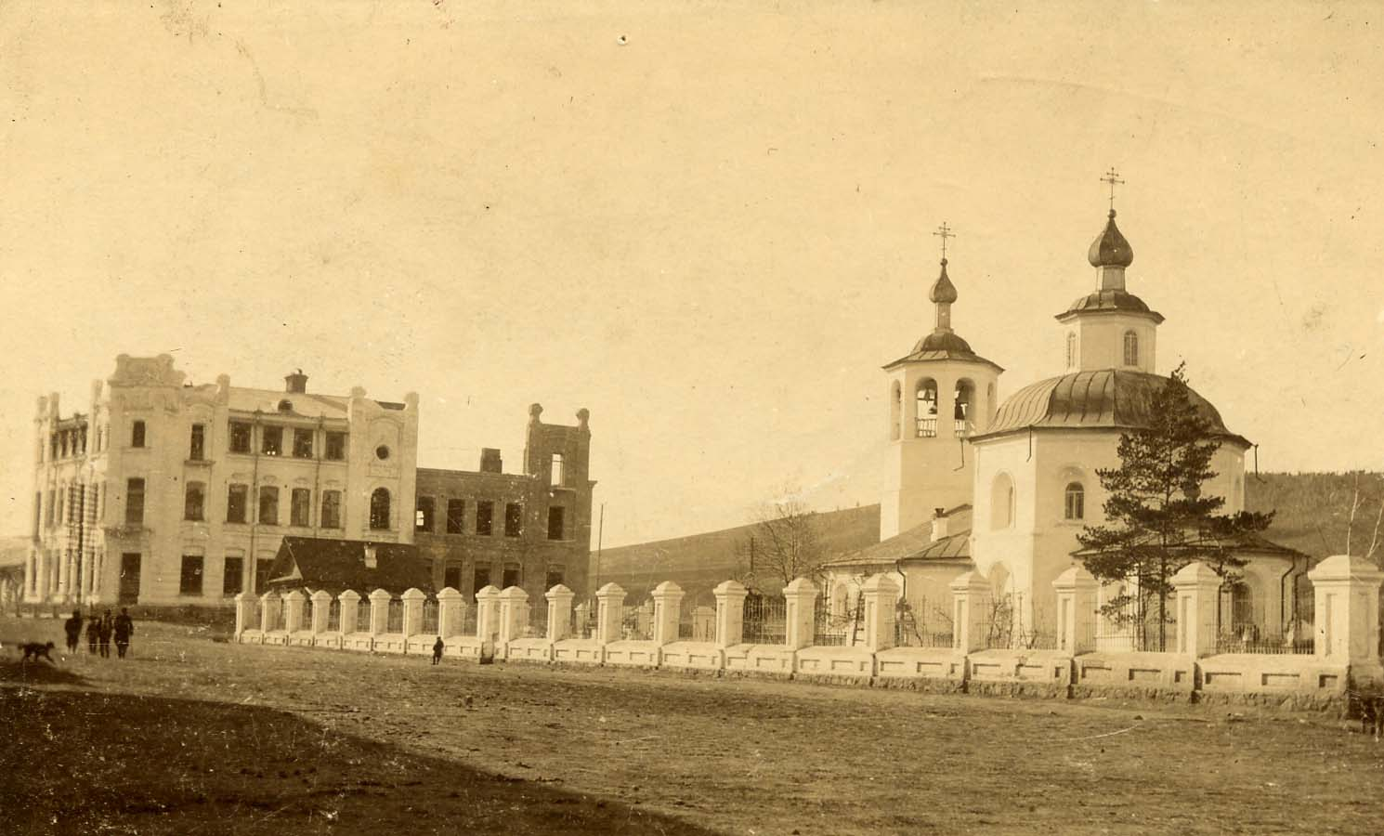
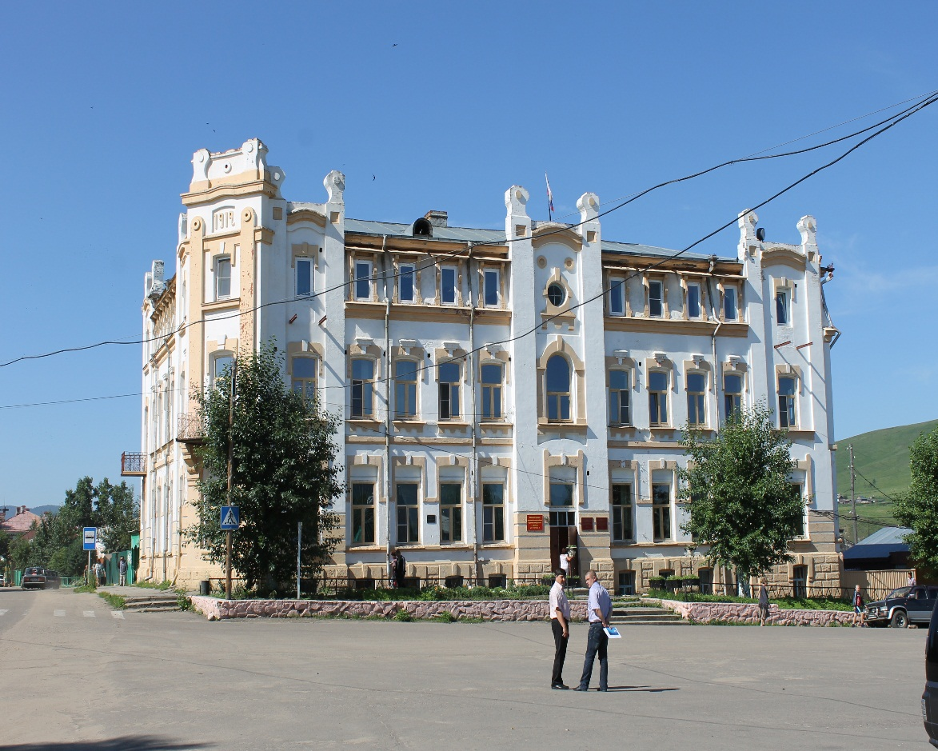
Инвестиционный паспорт муниципального района «Сретенский район»
г.Сретенск
2019

Slide 2
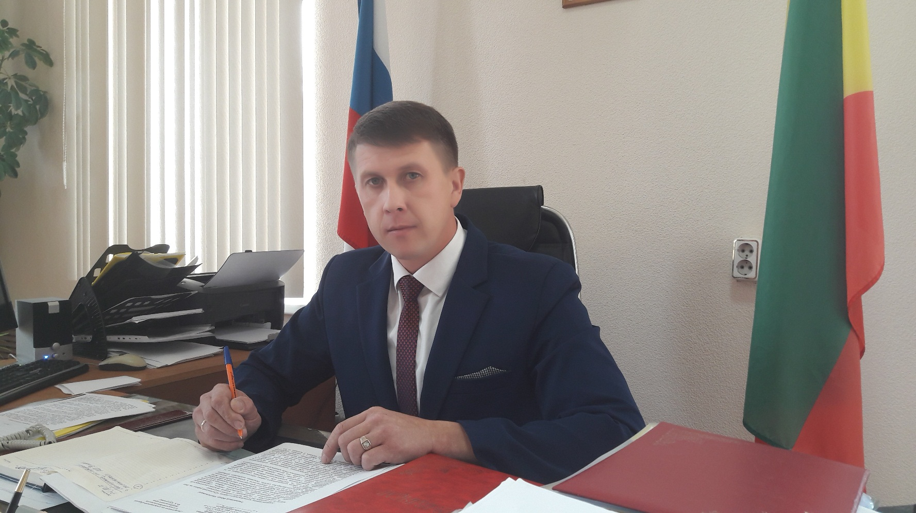
Уважаемые инвесторы!
Представляю вашему вниманию
инвестиционный паспорт Сретенского муниципального района Забайкальского края, в котором собран информационный материал, направленный на создание продуктивной основы диалога местной власти и инвестора.

Slide 3
Привлечение инвестиций – одно из основных направлений деятельности Администрации муниципального района. Мы придаем огромное значение экономической стабильности, повышению уровня и качества жизни населения, обеспечению комфортных условий его проживания, ставим перед собой задачу по проведению активной деятельности, направленной на привлечение инвесторов, способных реализовать перспективные проекты.
Природных и трудовых ресурсов в районе достаточно! Определены цели. Намечены пути их реализации. Нужны инвестиции. Приглашаем к диалогу инвесторов и партнеров: я уверен, что с вашей помощью Сретенский район продолжит свое развитие и станет процветающей территорией Забайкальского края. Мы открыты для партнерства и приглашаем всех к сотрудничеству!
Добро пожаловать в Сретенский район Забайкальского края!
С уважением,
Глава района
Алексей Сергеевич Закурдаев.

Slide 4
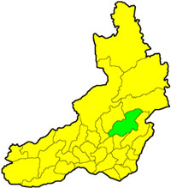
История МР «Сретенский район»
Сретенский район образован в соответствии с Постановлением ВЦИК СССР от 04 января 1926 г., которым утверждена официальная дата основания -26 января1926 г.
Административный центр района – г. Сретенск, который в 17 веке (Нижний Осторог) является центром сереброплавильной провинции Забайкалья.
С середины 19 века в статусе станицы Сретенск стал перевалочной базой для колонизации Приамурья и Дальнего Востока.
В дальнейшем он стал центром уезда, округа, района, где вместе с сельским хозяйством развивались добыча золота, судостроение, лесозаготовка и переработка леса.
Забайкальский край
Сретенский район

Slide 5
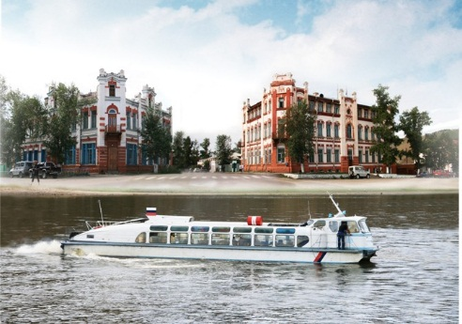
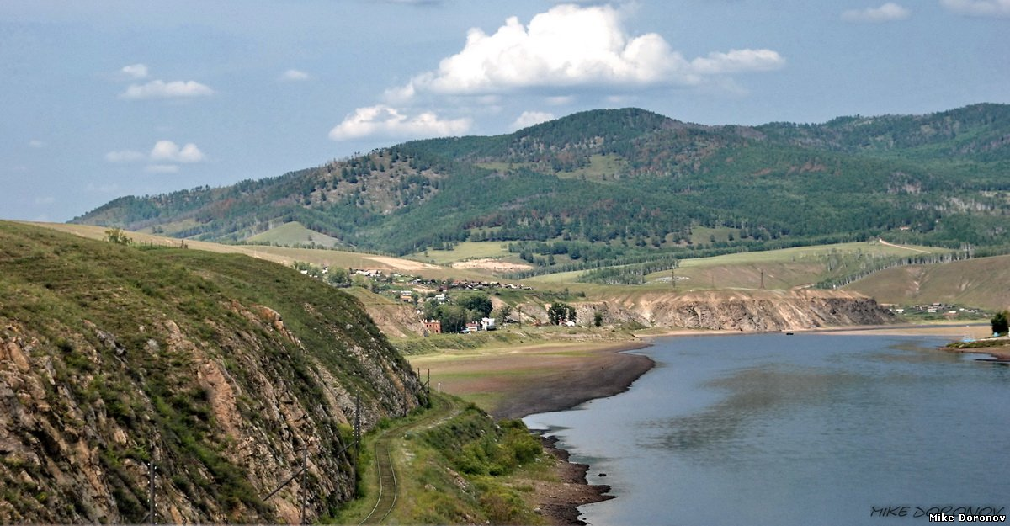
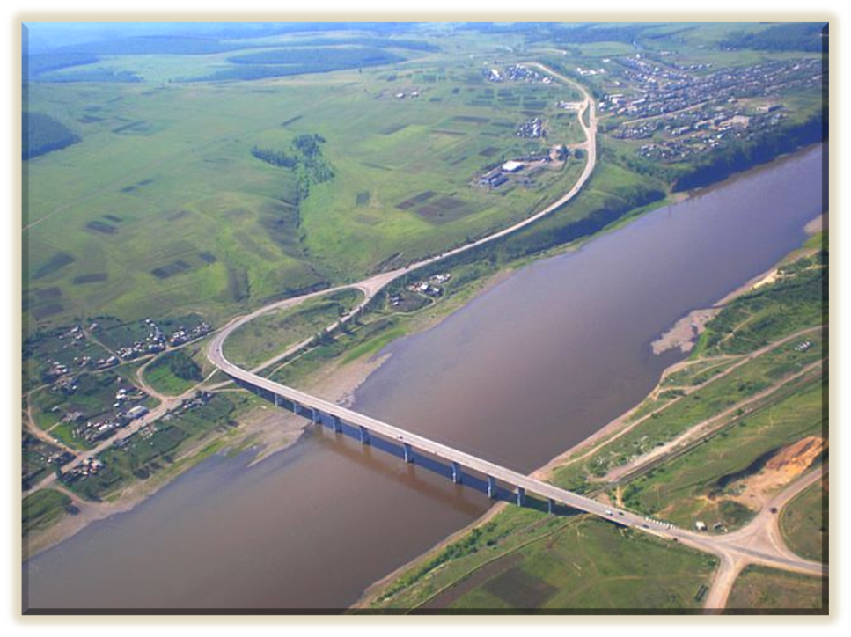
Административно-территориальное деление МР «Сретенский район»
1. ГП «Сретенское»
2. ГП «»Кокуйское»
3. ГП «Усть-Карское»
4. СП «Алиянское»
5. СП «Ботовское»
6. СП «Верхне-Куларкинское»
7. СП «Дунаевское»
8. СП «Молодовское»
9. СП «Усть-Наринзорское»
10. СП «Фирсовское»
11. СП «Чикичейское»
12. СП «Шилкинско-Заводское»
13. СП «Верхне-Куэнгинское»
14. СП «Усть-Начинское»

Slide 6
Географическое положение.
Сретенский район расположен на востоке Забайкальского края, занимая территорию в 15 739 км2 . По данному показателю он стоит на девятом месте среди районов края (без учета районов Агинского округа). Граничит с шестью районами Забайкальского края, имея общую протяженность границ 832 км.
Крайняя северная точка района расположена в устье реки Кудеча при её впадении в Желтугу на 53°25? с.ш.; крайняя южная точка находится в близи истока р. Удыча (правый приток реки Шилка) на 51°53? с.ш.
Крайняя восточная точка района расположена на стыке границы Сретенского, Газимуро-Заводского и Могочинского районов, на водоразделе Борщовочного хребта, у истока р.Верхняя Лубия на 119°52? в.д. Крайняя западная точка района расположена на стыке границ Нерчинского, Чернышевского и Сретенского районов, в 6 км к западу от г.Лысой на 116°52? в.д. Территория района вытянута с юго-запада на северо-восток, имея максимальную протяженность 240 км. С запада на восток район имеет максимальную протяженность по параллели с.Ломы – 152 км.
В экономико-географическом положении района имеются как от­рицательные, так и положительные черты. К первым следует отне­сти удаленность от экономически более развитых регионов России, от краевого центра, отсутствие выхода на государственную границу, отсутствие развитой дорожной сети в восточной части района. По­следнее обстоятельство увеличивает нагрузку как на районный бюд­жет, так и на бюджеты поселений. К положительным чертам относят­ся следующие факторы:
- через западную окраину района проходит Транссибирская же­лезная дорога, значение которой в последние годы возрастает как в российском, так и в международном масштабах;
- от Транссиба по территории района проложена 52-километро­вая железнодорожная ветка «Куэнга - Сретенск»;
- через всю территорию района протекает судоходная р. Шилка, дающая выход к р. Амур и далее - к Тихому океану (Сретенский рай­он - единственный район Забайкальского края, имеющий речной транспорт, в том числе пассажирский);
- через часть территории района проходит дорога краевого под­чинения «Могойтуй - Олочи», которая связывает район в западном и южном направлениях..

Slide 7
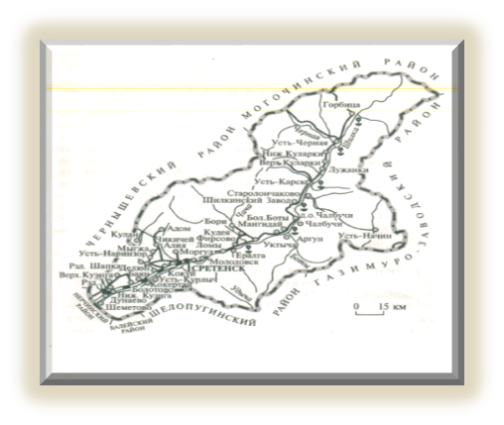
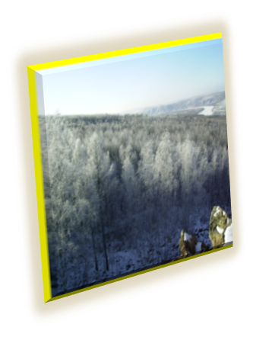
Климат резко-континентальный, со средними температурами в июле +16 ÷ +18 °С (максимальная +37 °С). Зима холодная, средняя температура в январе −24 ÷ −28 °С (абс. минимум −54 °С). Количество осадков не превышает 350—400 мм/год. Высота снежного покрова 12-14 см, местами 20 см и более. Вегетационный период 120—150 дней. Наиболее крупная река — Шилка с притоками. В отдельные годы реки перемерзают. Распространены почвы горные мерзлотно-таежные дерновые и типичные. По долинам рек черноземы горные бескарбонатные или малокарбонатные глубокопромерзающие и мерзлотные лугово-черноземные тяжелосуглинистые. Господствует лиственничная тайга с подлеском из берёзы и рододендрона даурского. На речных террасах встречаются сосновые леса. В долине Шилки вострецовые степи. Изредка произрастает берёза даурская.
Район входит в центральную подзону лесостепной зоны края и от­личается относительно благоприятными агроклиматическими условиями для развития сельскохозяйственного производства. Тради­ционно сельское хозяйство Сретенского района является одной из основных отраслей экономической деятельности населения райо­на.

Slide 8
Основным показателем, характеризующим уровень жизни населения, является показатель «Денежные доходы в среднем на душу населения в месяц». В результате роста заработной платы, пенсий, доходов от предпринимательства в Сретенском районе отмечается ежегодная положительная динамика данного показателя.
Основные показатели уровня жизни населения
20
16
г.
20
17
г.
20
18
г.
Среднедушевые денежные доходы населения (в
13273,51
13539,98
14149,28
месяц) рублей
Среднемесячная номинальная начисленная
24,5
25,36
32,53
заработная плата работающих в экономике,
тыс.
рублей
Соотношение денежных доходов на душу
126,2
127,2
125
населения и величины прожиточного минимума,
%
Доля населения с денежными доходами ниже
43,2
44
44,1
величины прожиточного минимума в общей
численности населения, %
Индекс потребительских цен
на товары и услуги
100,3
102,5
105,6
(декабрь к декабрю предыдущего года), %
Стоимость минимального набора продуктов
4190,38
4295,61
4537,42
питания (в декабре), рублей

Slide 9
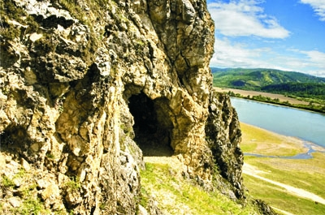
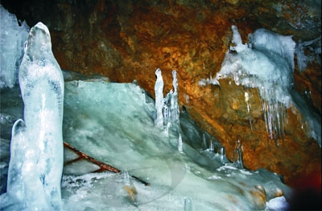
ПАМЯТНИКИ ПРИРОДЫ
ПАМЯТНИКИ ПРИРОДЫ
ШИЛКИНСКАЯ ПЕЩЕРА, памятник природы (Решение Чит. облисполкома № 353 от 14.7.1983) и археол. в Сретенском р-не (вблизи с. Шилкинский Завод, лев. берег р. Шилка, известняковый останец). Открыта в 1952 местным жителем И. П. Шаболиным.
ЛУРГИКАНСКИЙ ПРОВАЛ, Л у р г и к а н с к а я п е щ е р а, памятник природы (Решение Чит. облисполкома № 593 от 29.12.1989). Объект охраны — подземный ландшафт. Расположен на левобережье р. Шилка напротив с. Старолончаково Сретенского р-на у р. Лургикан на г. Екатеринка.

Slide 10
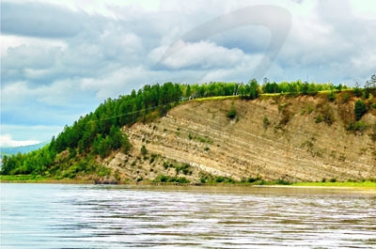
ПАМЯТНИКИ ПРИРОДЫ
ЧУДЕЙСКИЙ УТЁС, городище. Относится к раннему средневековью. Располагается на лев. берегу р. Черная (приток р. Шилка), в 7 км выше устья, на поверхности одноименного утеса высотой 60 м г. Широкая. Городище по типу относится к горно-мысовым, с использованием естественной скальной защиты.
ПОЛОСАТИК, утес, скала, памятник природы (Решение Чит. облисполкома № 353 от 14.7.1983). Расположен в правобережье р. Шилка в Сретенском р-не между пгт Усть-Карск и с. Старолончакова. Известен в литературе с кон. XIX в. находками агатов и халцедонов, выполняющих миндалины в пузырчатой андезитобазальтовой лаве нижнемелового возраста

Slide 11
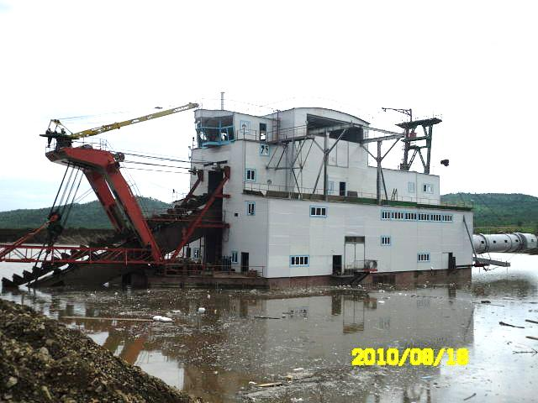
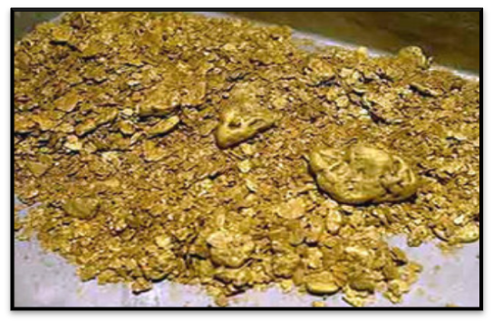
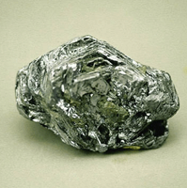
Основные месторождения полезных ископаемых.

Slide 12
Название месторождения | Год открытия | Тип ископаемых | Наличие лицензии | Наименование ископаемых | Запасы
Пильненское | 1984 | Au |  | золото | Требует дальнейшего изучения
Сосновское | 1984 | Sn |  | олово | Требует дальнейшего изучения
Екатерининское | 1984 | Pb, Zn |  | свинец, цинк
Карийское | 1985 | Au |  | рудное золото | С₁: руды 464 тыс.т.; золота 2,3 т. С_{2 :} руды 131 тыс.т; золота 2,06 т. Забалансовые: руды 4 тыс.т золота 19 кг.
Амурская дайка | 1986 | Au |  | золото | Требует дальнейшего изучения
Ургунское | 1984 | Sn |  | олово | Требует дальнейшего изучения
Ушумунское | 1984 | Au, Bi, Te |  | золото, висмут, теллур | Требует дальнейшего изучения
Кулиндинское | 1984 |  |  | плавиковый шпат | Требует дальнейшего изучения

Slide 13
Название месторождения | Год открытия | Тип ископаемых | Наличие лицензии | Наименование ископаемых | Запасы
Горбичанское | 2000 | Mo, W, Au |  | молибден, вольфрам, золото | Требует дальнейшего изучения
Ларгинское | 1998 |  |  | магнезит | Более 650 млн.т.
Верхнее-Петровское | 1997 | Au (россыпь) |  | золото россыпное | Требует дальнейшего изучения
Таратушиха | 1982 | Au (россыпь) |  | золото россыпное | Нет данных
Бурукай Бол. р. | 1982 | Au (россыпь) |  | золото россыпное | Требует дальнейшего изучения
Куларки Бол. р. | 1999 | Au (россыпь) |  | золото россыпное | Требует дальнейшего изучения
Куларки р., терраса Русалева | 1982 | Au (россыпь) |  | золото россыпное | Требует дальнейшего изучения
Куларки р., терраса Андрюхина | 1982 | Au (россыпь) |  | золото россыпное | Требует дальнейшего изучения
Ключевая Пильная р. | 1982 | Au (россыпь) |  | золото россыпное | Требует дальнейшего изучения

Slide 14
Название месторождения | Год открытия | Тип ископаемых | Наличие лицензии | Наименование ископаемых | Запасы
Кара р., терраса Золотая Елань | 1982 | Au (россыпь) |  | золото россыпное | Требует дальнейшего изучения
Богоча-Лубия р. | 1982 | Au (россыпь) |  | золото россыпное | Требует дальнейшего изучения
Богоча р., терраса Токоушка | 1982 | Au (россыпь) |  | золото россыпное | Требует дальнейшего изучения
Кара р. | 1982 | Au (россыпь) | ЧИТ 02081 БЭ | золото россыпное
Ивановка р. | 1982 | Au (россыпь) |  | золото россыпное | Требует дальнейшего изучения
Волчематиха | 1982 | Au (россыпь) |  | золото россыпное | Требует дальнейшего изучения
Курлыч р. | 2001 | Au (россыпь) |  | золото россыпное | Требует дальнейшего изучения
Куларки р. | 1983 | Au (россыпь) |  | золото россыпное | Требует дальнейшего изучения
Могильный кл. | 1983 | Au (россыпь) |  | золото россыпное | Требует дальнейшего изучения
Ильгичинское | 1983 | Au (россыпь) |  | золото россыпное | Требует дальнейшего изучения

Slide 15
Название месторождения | Год открытия | Тип ископаемых | Наличие лицензии | Наименование ископаемых | Запасы
Петровская р. | 1983 | Au (россыпь) |  | золото россыпное | Требует дальнейшего изучения
Аникина кл. | 1983 | Au (россыпь) |  | золото россыпное | Требует дальнейшего изучения
Лужанки | 1982 | Au (россыпь) |  | золото россыпное | Требует дальнейшего изучения
Дмитриевский кл. | 1983 | Au (россыпь) |  | золото россыпное | Требует дальнейшего изучения
Красниха падь | 1984 | Sn (россыпь) |  | олово | Требует дальнейшего изучения
Алгасуй Мал. руч. | 1997 | Au (россыпь) |  | золото россыпное | Требует дальнейшего изучения
Буторинская-Андрюхинская | 1994 | Au (россыпь) |  | золото россыпное | Требует дальнейшего изучения
Петровка р. | 1994 | Au (россыпь) |  | золото россыпное | Требует дальнейшего изучения

Slide 16
Название месторождения | Год открытия | Тип ископаемых | Наличие лицензии | Наименование ископаемых | Запасы
Дагиня р. | 1994 | Au (россыпь) |  | золото россыпное | Требует дальнейшего изучения
Лужанки р.(уч.Ороченка-Лабазная) | 1999 | Au (россыпь) | ЧИТ 01076 БЭ | золото россыпное
Куларки Мал. р. | 1995 | Au (россыпь) |  | золото россыпное | Требует дальнейшего изучения
Желтуга р., Елань терраса | 1993 | Au (россыпь) |  | золото россыпное | Требует дальнейшего изучения
Желтуга р., ниже Давенды | 1993 | Au (россыпь) |  | золото россыпное | Требует дальнейшего изучения
Богоча Верхняя | 1998 | Au (россыпь) |  | золото россыпное | Требует дальнейшего изучения
Усть-Богоча р. | 1996 | Au (россыпь) |  | золото россыпное | Требует дальнейшего изучения

Slide 17
Название месторождения | Год открытия | Тип ископаемых | Наличие лицензии | Наименование ископаемых | Запасы
Иликан Сред. р. | 1998 | Au (россыпь) |  | золото россыпное | Требует дальнейшего изучения
Богоча Сред. р. | 1998 | Au (россыпь) |  | золото россыпное | Требует дальнейшего изучения
Шанхой | 1999 | Au (россыпь) |  | золото россыпное | Требует дальнейшего изучения
Желтуги р. правобережная терраса напротив устья кл. Верх. Тамбека | 1999 | Au (россыпь) |  | золото россыпное | Требует дальнейшего изучения
Дюлюшма р. | 1999 | Au (россыпь) | ЧИТ 01303 БЭ | золото россыпное
Кара р., правобережная терраса | 2000 | Au (россыпь) |  | золото россыпное
Дыгиня р. | 2001 | Au (россыпь) | ЧИТ 01141 БЭ | золото россыпное
Мыгжа р. | 2001 | Au (россыпь) |  | золото россыпное | Требует дальнейшего изучения
Сивачуканское | - | - |  | графит | 40.4 млн.т.
Матакан р. | 2001 | Au (россыпь) |  | золото россыпное | Требует дальнейшего изучения

Slide 18
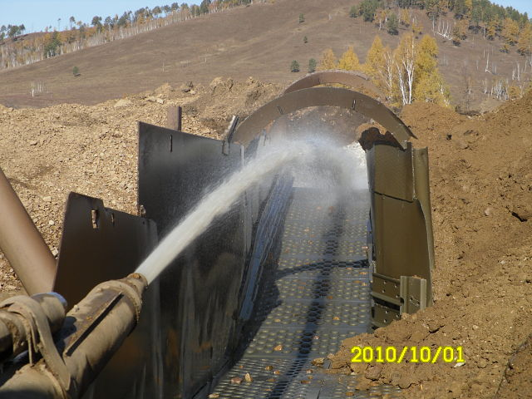
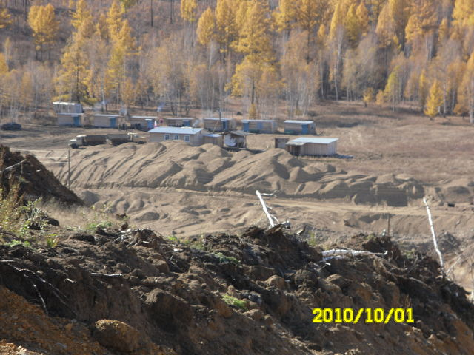
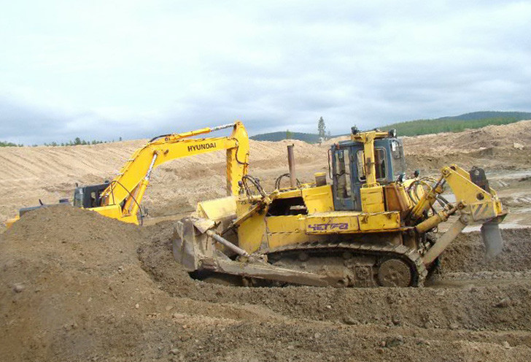
Название месторождения | Год открытия | Тип ископаемых | Наличие лицензии | Наименование ископаемых | Запасы
Зергун р. | 2001 | Au (россыпь) |  | золото россыпное | Требует дальнейшего изучения
Шилкинско-Заводское | 1982 |  |  | охра, мумие (краски)
Горбица |  | Au (россыпь) | ЧИТ01888БЭ | золото россыпное
Кокуйское | 1983 |  |  | глина (кирпично-черепичное сырье)
Кокуйское | 1982 |  |  | глина (кирпично-черепичное сырье), песок (кирпично-черепичное сырье)

Slide 19
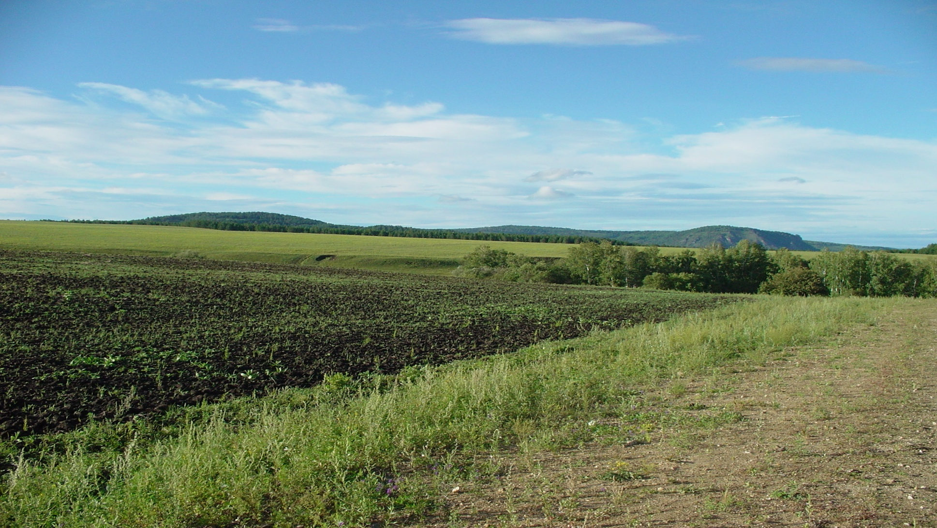
Земельные ресурсы
ПОСЕЛЕНИЕ / КАТЕГОРИЯ ЗЕМЛИ | ОФИЦИАЛЬНО (КВ.КМ.) | ДОЛЯ (%) | ФАКТИЧЕСКИ (КВ. КМ) | ДОЛЯ (%) | СВОБОДНЫЕ ЗЕМЛИ (КВ.КМ)
МУНИЦИПАЛЬНОЕ ОБРАЗОВАНИЕ «СРЕТЕНСКИЙ РАЙОН», В ТОМ ЧИСЛЕ: | 15739,45 | 100,0 | 15739,45 | 100,0 | 5149,35
ЗЕМЛИ СЕЛЬСКОХОЗЯЙСТВЕННОГО НАЗНАЧЕНИЯ | 1678,37 | 10,79 | 1678,37 | 10,79 | 466,46
ЗЕМЛИ ЛЕСНОГО ФОНДА | 13549,05 | 86,08 | 13549,05 | 86,08 | 4372,1
ЗЕМЛИ ПОСЕЛЕНИЙ | 67,96 | 0,43 | 67,96 | 0,43 | 3,39
ЗЕМЛИ ТРАНСПОРТА | 16,03 | 0,1 | 16,03 | 0,1
ЗЕМЛИ ВОДНОГО ФОНДА | 0 | 0,0 | 0 | 0
ЗЕМЛИ ПРОМЫШЛЕННОСТИ | 23,04 | 0,15 | 23,04 | 23,04
ЗЕМЛИ ЗАПАСА | 306,07 | 1,95 | 306,07 | 1,95 | 306,07
ЗЕМЛИ СПЕЦИАЛЬНОГО НАЗНАЧЕНИЯ | 98,84 | 0,63 | 98,84 | 0,63 | 1,33
ЗЕМЛИ СВЯЗИ, РАДИОВЕЩАНИЯ, ТЕЛЕВИДЕНИЯ ИНФОРМАТИКИ | 0,09 | 0,001 | 0,09 | 0,001

Slide 20
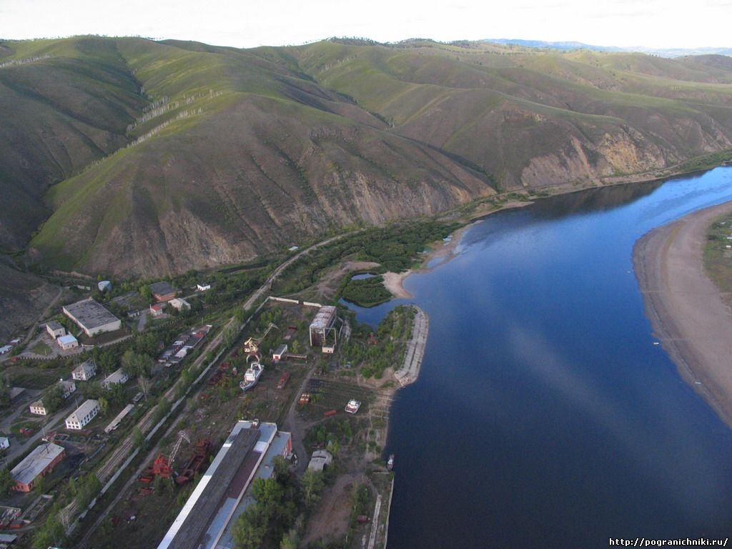
Водные ресурсы
Название реки | Куда впадает | Общая длина реки, км | Протяженность реки | Модуль стока (л/с/км²)
Шилка | р. Амур | 560 (от слияния Онона и Ингоды) | 280 | 3,3
Куренга | р. Шилка | 90 | 25 | -
Куэнга | р. Шилка | 170 | 20 | -
Чача | р. Шилка- | 75 | 75 | -
Кара | р.Шилка | 35 | 35 | -
Черная | р.Шилка | 76 (от слияния Белого и Черного Урюма) | 55 | -
Желтуга | р.Шилка | 60 | 42 | -
Газимур | р. Аргунь | 592 | 40 | 3,5
Среди подземных вод встречаются на территории района и минеральные. Из них три относятся к наиболее значительным: Епифанцевский Верхний, Аркиинский и Сретенский. Все они относятся по гидрохимическому типу к холодным углекислым, но используются только местными жителями.

Slide 21
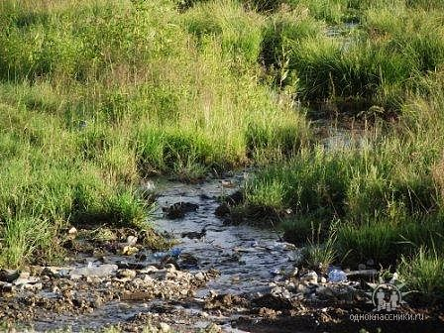
Минеральные источники.
Лечебные источники расположены следующим образом: источник №1 в 3,5 км северо-западнее от с. Нижняя Куэнга в устьях падей Катина и Осиповая с охранной зоной вокруг источника на площади 550 га.
Минеральный источник №2 расположен на территории чересполосного участка «Кислый Ключ» с охранной зоной 100 га.
Минеральный источник №3 располагается чересполосном участке Березовка в урочище Епифанцева с охранной зоной 17 га.
Минеральный источник №4 расположен в сельском поселении «Ломовское» в устье сходящихся падей Ключевая, Кривая Удиринга, Прямая Удиринга с общей охранной зоной 220 га.
Шесть минеральных источников расположены по реке Куренга в падях Бармашей, Сухая около лесопитомника; по реке Ералга падь кислый Ключ; в верховья ручья и пади Калтыкан; в верховьях ручья и пади Большой Алгастуй; по реке Шалдымар и у слияния ручьев Депокая и Поворотная.
Общая площадь охранных зон вокруг минеральных источников расположенных на территориях МР «Сретенский район» составляет 687 га.
Всего на территории Сретенского района имеется 10 минеральных источников, бальнеологические особенности которых неизвестны.

Slide 22
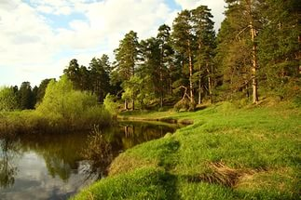
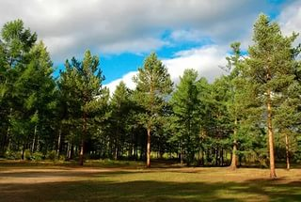
Лесной фонд.

Slide 23
РАСПРЕДЕЛЕНИЕ ПЛОЩАДИ И ЗАПАСА НАСАЖДЕНИЙ ПО ГРУППАМ ПОРОД И ГРУППАМ ВОЗРАСТОВ (тыс. га, млн. м³)
Породы | Покрытые лесом земли | В том числе |  |  |  | Общий запас | В том числе
 |  | Молодняки | Средне-возрастные | Приспева- ющие | Спелые и перестойн. |  | молодняки | Средне-возрастные | Приспева-ющие | Спелые и перестойн.
Всего лесов I+II+III группы
Хвойные | 812,2 | 151,7 | 255,6 | 114,1 | 290,7 | 89,1 | 5,2 | 31,6 | 15 | 37,3
В том числе:
Лиственница | 713,8 | 130,6 | 226,6 | 104,0 | 252,6 | 78,9 | 4,7 | 28,3 | 13,7 | 32,2
Сосна | 98,4 | 21,1 | 29,0 | 10,1 | 38,1 | 10,2 | 0,5 | 3,3 | 1,3 | 5,1
Лиственные: | 488,0 | 128,5 | 266,0 | 43,9 | 49,6 | 30,4 | 2,1 | 18,7 | 4,3 | 5,3
В том числе:
Береза | 456,1 | 105,5 | 258,1 | 43,4 | 49,1 | 29,5 | 1,8 | 18,2 | 4,3 | 5,2
ВСЕГО | 1300,2 | 280,2 | 521,6 | 158,0 | 340,3 | 119,5 | 7,3 | 50,3 | 19,3 | 42,6
% | 100 | 21,5 | 40,1 | 12,2 | 26,2 | 100 | 6,1 | 42 | 16,2 | 35,7
В том числе леса II и III групп, возможные для эксплуатации
Хвойные | 729,1 | 139,0 | 222,6 | 102,8 | 264,7 | 79,8 | 4,7 | 27,6 | 13,5 | 34,0
Лиственные | 350,8 | 86,0 | 194,7 | 34,7 | 35,4 | 21,3 | 1,3 | 13,1 | 3,3 | 3,6
ВСЕГО | 1079,9 | 225 | 417,3 | 137,5 | 300,1 | 101,1 | 6,0 | 40,7 | 16,8 | 37,6
% | 100 | 20,8 | 38,7 | 12,7 | 27,8 | 100 | 5,9 | 40,2 | 16,6 | 37,3

Slide 24
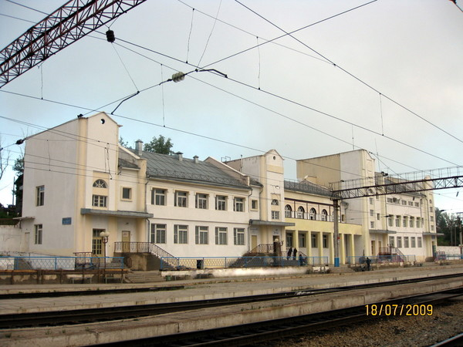
Железнодорожный транспорт.
На территории МР «Сретенский район» функционирует железнодорожный транспорт. Протяженность железных дорог – 85 км. На протяжении 30,4 км. проходит участок Забайкальской железнодорожной магистрали. Он пересекает территорию МО «Дунаевское» (ж.д. станция Шеметово, Дунаево, Нижняя Куэнга), МО «Верхне-Куэнгинское» (ж.д. станции Верхняя Куэнга, Шапка). Имеется технологическая железнодорожная ветка Дунаево-Сретенск (53,3 км). Других железных дорог на территории района нет.

Slide 25
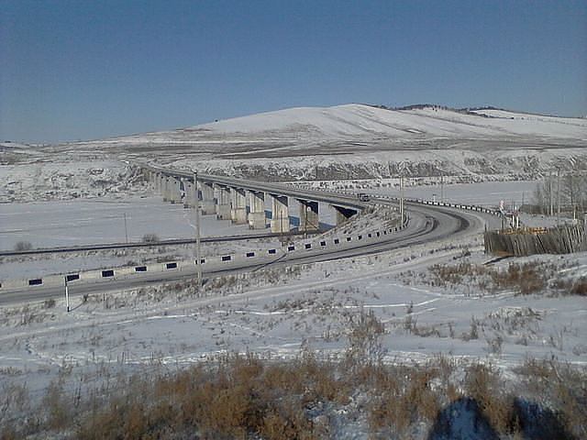
Автомобильные дороги.
Наименование автодорог | Общая протяженность в границах района, км | В том числе по покрытиям
 |  | черное | гравийное | грунтовое
Регионального значения: | 328,9 | 78 | 250,9
В том числе:
Могойтуй – Сретенск – Олочи | 88 | 68 | 20
Подъезд к пгт.Кокуй | 5 | 5
Подъезд к с.Адом | 22 |  | 22
Подъезд к с.Усть-Курлыч | 13 |  | 13
Подъезд к с.Алия | 8 |  | 8
Подъезд к с.Матакан | 5 | 5
Подъезд к с.Болотово | 13 |  | 13
Подъезд к ст.Куэнга | 3 |  | 3
с.Делюн - пгт.Кокуй | 6 |  | 6
Подъезд к ст.Сретенск | 3 |  | 3
г.Сретенск - с.Боты | 106 |  | 106
с.Кудея -с.Бори - пгт.Усть-Карск | 49 |  | 49
в том числе: с.Кудея - с.Бори | 14 |  | 14
с.Бори - пгт.Усть-Карск | 35 |  | 35
Подъезд к с.Кулан | 7,9 |  | 7,9
Местного значения поселений: | 241,7 |  |  | 241,7
Местного значения района: | 38 |  |  | 38
Всего: | 608,6 | 78 | 250,9 | 279,7

Slide 26
Телекоммуникации
Услуги электросвязи на территории МР «Сретенский район» оказывает Забайкальский филиал ОАО «Ростелеком». Во всех поселениях установлены универсальные таксофоны. Обеспеченность квартирными телефонными аппаратами сети общего пользования на 1000 человек населения – 117 шт. Сотовая связь – в 7 населенных пунктах, включая районный центр. Услуги почтовой связи оказывают 17 стационарных отделений связи УФПС Забайкальского края – филиала ФГУП «Почта России». Доступ в сеть Интернет имеется в трех населенных пунктах : г. Сретенск, пгт.Кокуй, с.Усть-Наринзор.

Slide 27
Образование.
Наименование показателя | Единица измерения | Количество
Общеобразовательные учреждения
Число общеобразовательных учреждений (без вечерних (сменных) общеобразовательных учреждений) на начало учебного года, всего | единица | 19
Численность обучающихся общеобразовательных учреждений (без вечерних (сменных) общеобразовательных учреждений) с учетом структурных подразделений (филиалов), всего | человек | 2890
Численность педагогических работников в дошкольных образовательных учреждениях | человек | 142
Численность детей, посещающих дошкольные образовательные учреждения – всего | человек | 1184
Охват детей дошкольным образованием | % | 57

Slide 28
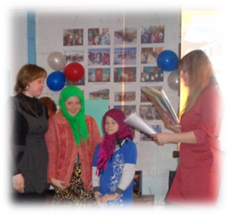
Система образования МР Сретенский район
Учреждения образования | Количество ОУ | Численность детей | Численность педагогических работников | Участие в национальных проектах
Дошкольные | 5 МДОУ, 12 структурных подразделений, 5 дошкольных групп | 1184 | 142 | «Демография»
Основные школы | 9 | 747 | 121 | «Успех каждого ребенка»
Средние школы | 10 | 2143 | 245 | «Цифровая образовательная среда», «Современная школа»
Филиалы школ | Начальные школы - 11 Детские сады - 9 | Начальные школы - 116 Детские сады - 170
Дополнительного образования детей | 3 | 741 | 52

Slide 29
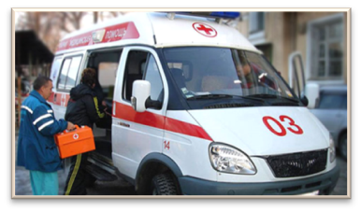
Здравоохранение.
Число коек в больницах всех ведомств | коек | 266
Число посещений в амбулаторно-поликлинических учреждениях всех ведомств | посещ. в смену | 350
Численность врачей всех специальностей | человек | 57
Численность среднего медицинского персонала | человек | 194
Учреждения здравоохранения представлены в районе ГУЗ «Сретенской ЦРБ» (многопрофильное лечебно-профилактическое учреждение, включающее стационар на 108 коек, поликлиническую службу, лабораторную службу и ряд других объектов обеспечения) с филиалами в г.Сретенск и пгт. Усть – Карск, ФАП,30 одно отделение скорой помощи, сетью частных аптечных предприятий.
Число коек в больницах всех ведомств | коек | 102
Численность врачей всех специальностей | человек | 40
Численность среднего медицинского персонала | человек | 165

Slide 30
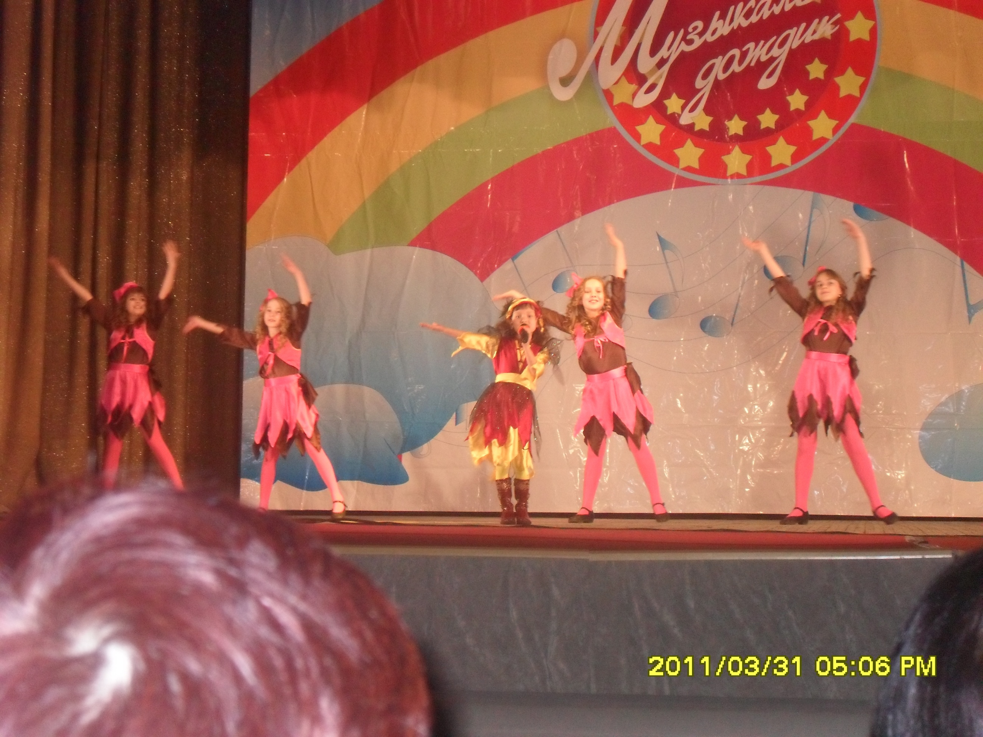
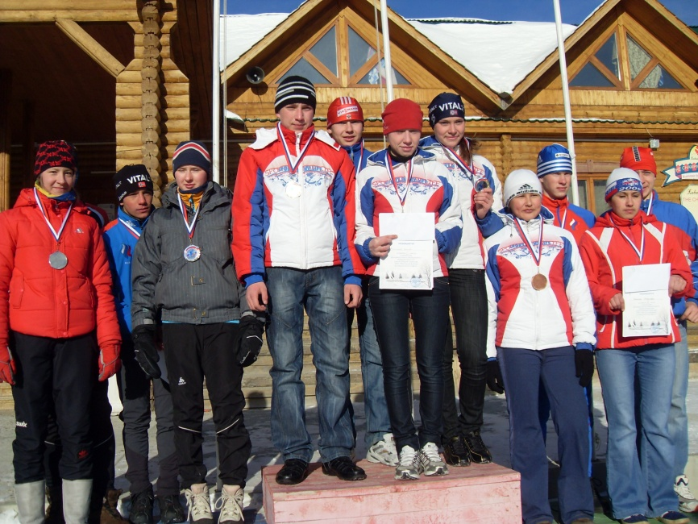
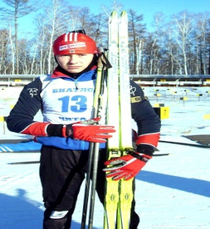
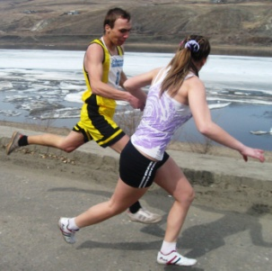
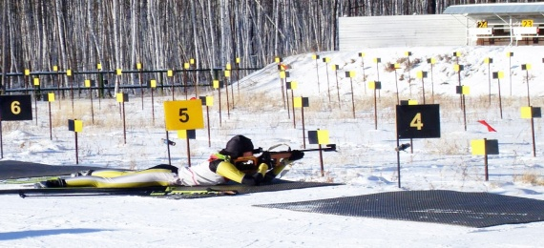
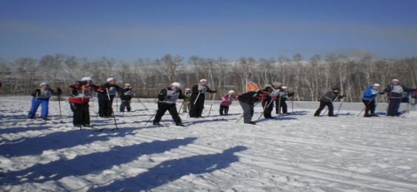
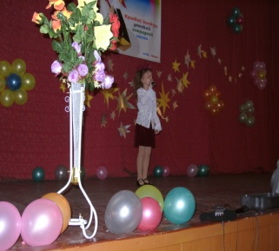
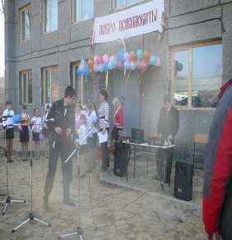
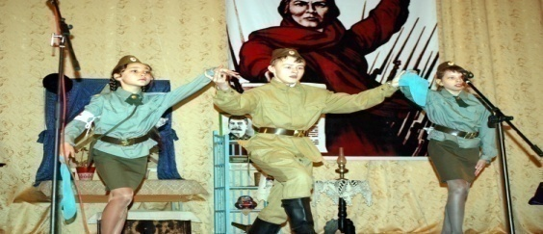
Культура и спорт.
Спортивные сооружения
Число спортивных сооружений - всего | единица | 28
из общего числа спортивных сооружений:
стадионы с трибунами | единица | 2
плоскостные спортивные сооружения | единица | 7
спортивные залы | единица | 19
плавательные бассейны | единица | 0
Число детско-юношеских спортивных школ (включая филиалы) | единица | 2
Численность занимающихся в детско-юношеских спортивных школах | человек | 463
Учреждения культуры и искусства
Число учреждений культурно-досугового типа | единица | 30
Число библиотек | единица | 14
Число музеев | единица | 2
Число детских музыкальных, художественных, хореографических школ и школ искусств | единица | 2

Slide 31
Демография.
Численность населения | Ед.изм. | 2016г. | 2017г. | 2018г.
Все население , человек | Человек | 21995 | 21793 | 21569
Городское население, человек | Человек | 15398 | 15574 | 15215
Сельское население, человек | Человек | 6597 | 6219 | 6354
Мужчин | Человек | 10394 | 10291 | 10185
Женщин | Человек | 11601 | 11502 | 11384
Лица, моложе трудоспособного возраста | Человек | 5453 | 5332 | 5354
Лица трудоспособного возраста | Человек | 11673 | 11578 | 11224
Лица старше трудоспособного возраста | Человек | 4905 | 4883 | 4991
Количество прибывших | Человек | 751 | 750 | 878
Количество выбывших | Человек | 944 | 940 | 997
Количество родившихся | Человек | 333 | 330 | 249
Количество умерших | Человек | 333 | 328 | 315
Количество браков | Человек | 151 | 154 | 118
Количество разводов | Человек | 102 | 100 | 94

Slide 32
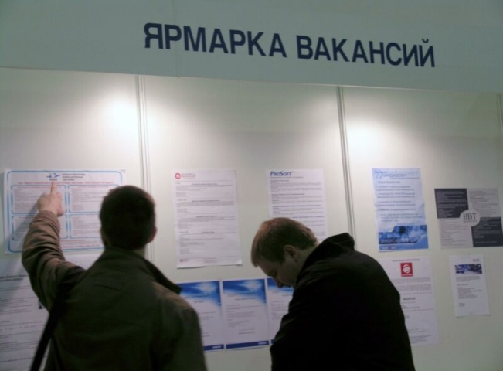
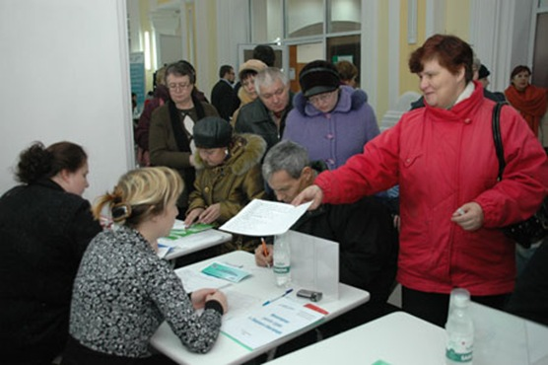
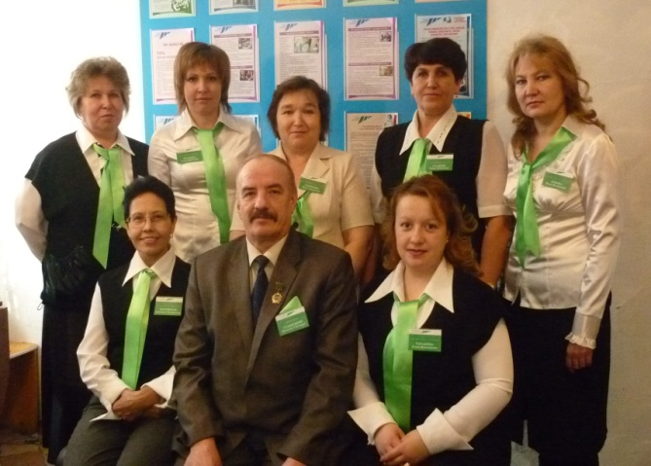
Рынок труда.
Показатели | Ед.изм | По состоянию на 01.01.2018г. | По состоянию на 01.01.2019г.
Численность не занятых трудовой деятельностью граждан, ищущих работу и зарегистрированных в службе занятости | чел. | 898 | 1209
Численность официально зарегистрированных безработных | чел. | 691 | 946
Уровень зарегистрированной безработицы к трудоспособному населению | % | 2,6 | 2,2

Slide 33
Финансово-кредитные учреждения
На территории Сретенского района работают филиалы банков:
ОАО «Сбербанк России» (г.Сретенск , пгт.Кокуй, пгт.Усть-Карск);
ОАО «Россельхозбанк» (г.Сретенск);
Налоговый потенциал.

Slide 34
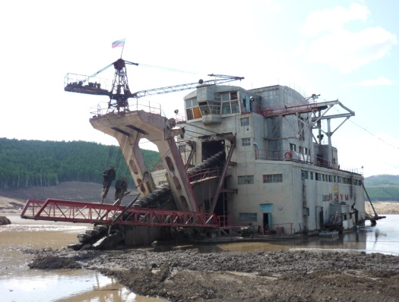
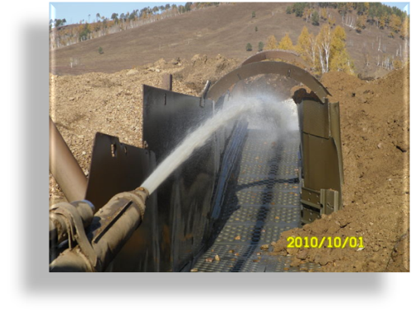
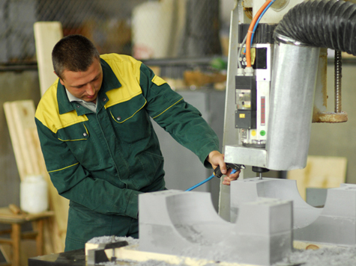
Промышленное производство.

Slide 35
Добыча полезных ископаемых.
Показатель | Ед.изм | 2016г | 2017г | 2018г | На 01.09.2019г
АО "Прииск "Усть-Кара» | кг | 208,8 | 256,3 | 304,1 | 463,7
 | тыс.руб. | 517536 | 592081 | 768019 | 1580558
ООО «Вымпел» | кг | - | - | 30,730 | 0,776
 | тыс.руб. | - | - | 68374,25 | 2190
ООО «Газимур» | кг | 88,928 | 136,648 | 124,989 | 92,766
 | тыс.руб. | 167175,3 | 290921,1 | 315659,7 | 283678,43
ООО «Нергеопром» | кг | - | - | 301,48 | 50,889
 | тыс.руб. | - | - | 777817 | 161169
ООО «Инвест-Технологии» | кг | 32,7 | 63,1 | 34,3 | 24,8
 | тыс.руб. | 80696.8 | 143396 | 102222,8 | 75838,4

Slide 36
Системообразующие предприятия района
Наименование предприятия | Вид выпускаемой продукции/оказываемые услуги | Контакты предприятия
ОАО «Прииск Усть-Кара» | Основной вид деятельности : добыча золота. Кроме золотодобычи выполняются строительно-монтажные работы, заготовка и переработка деловой древесины, производство и реализация хлебобулочных изделий, реализация продукции кислородной станции. | 673562, Забайкальский край, Сретенский район, пгт. Усть-Карск ,ул.Горняцкая,2 тел: 8 (30-246)27-1-39
ООО «Сретенский судостроительный завод» | 3авод являлся основным поставщиком судов для Амурского речного пароходства (буксиры-толкачи, рефрижераторы, сухогрузы, танкеры, пассажирские суда), выполнял оборонные заказы (постройка вспомогательных судов для ВМФ, катеров для погранвойск, мобильных понтонных переправ), выпустил крупную серию рыболовных судов (сейнеры РС-300, малые траулеры, малые и ср. добывающие суда). | 673530, Забайкальский край, Сретенский район, пгт .Кокуй, ул. Заводская, 9 Тел: 8 (30-246)31-4-88

Slide 37
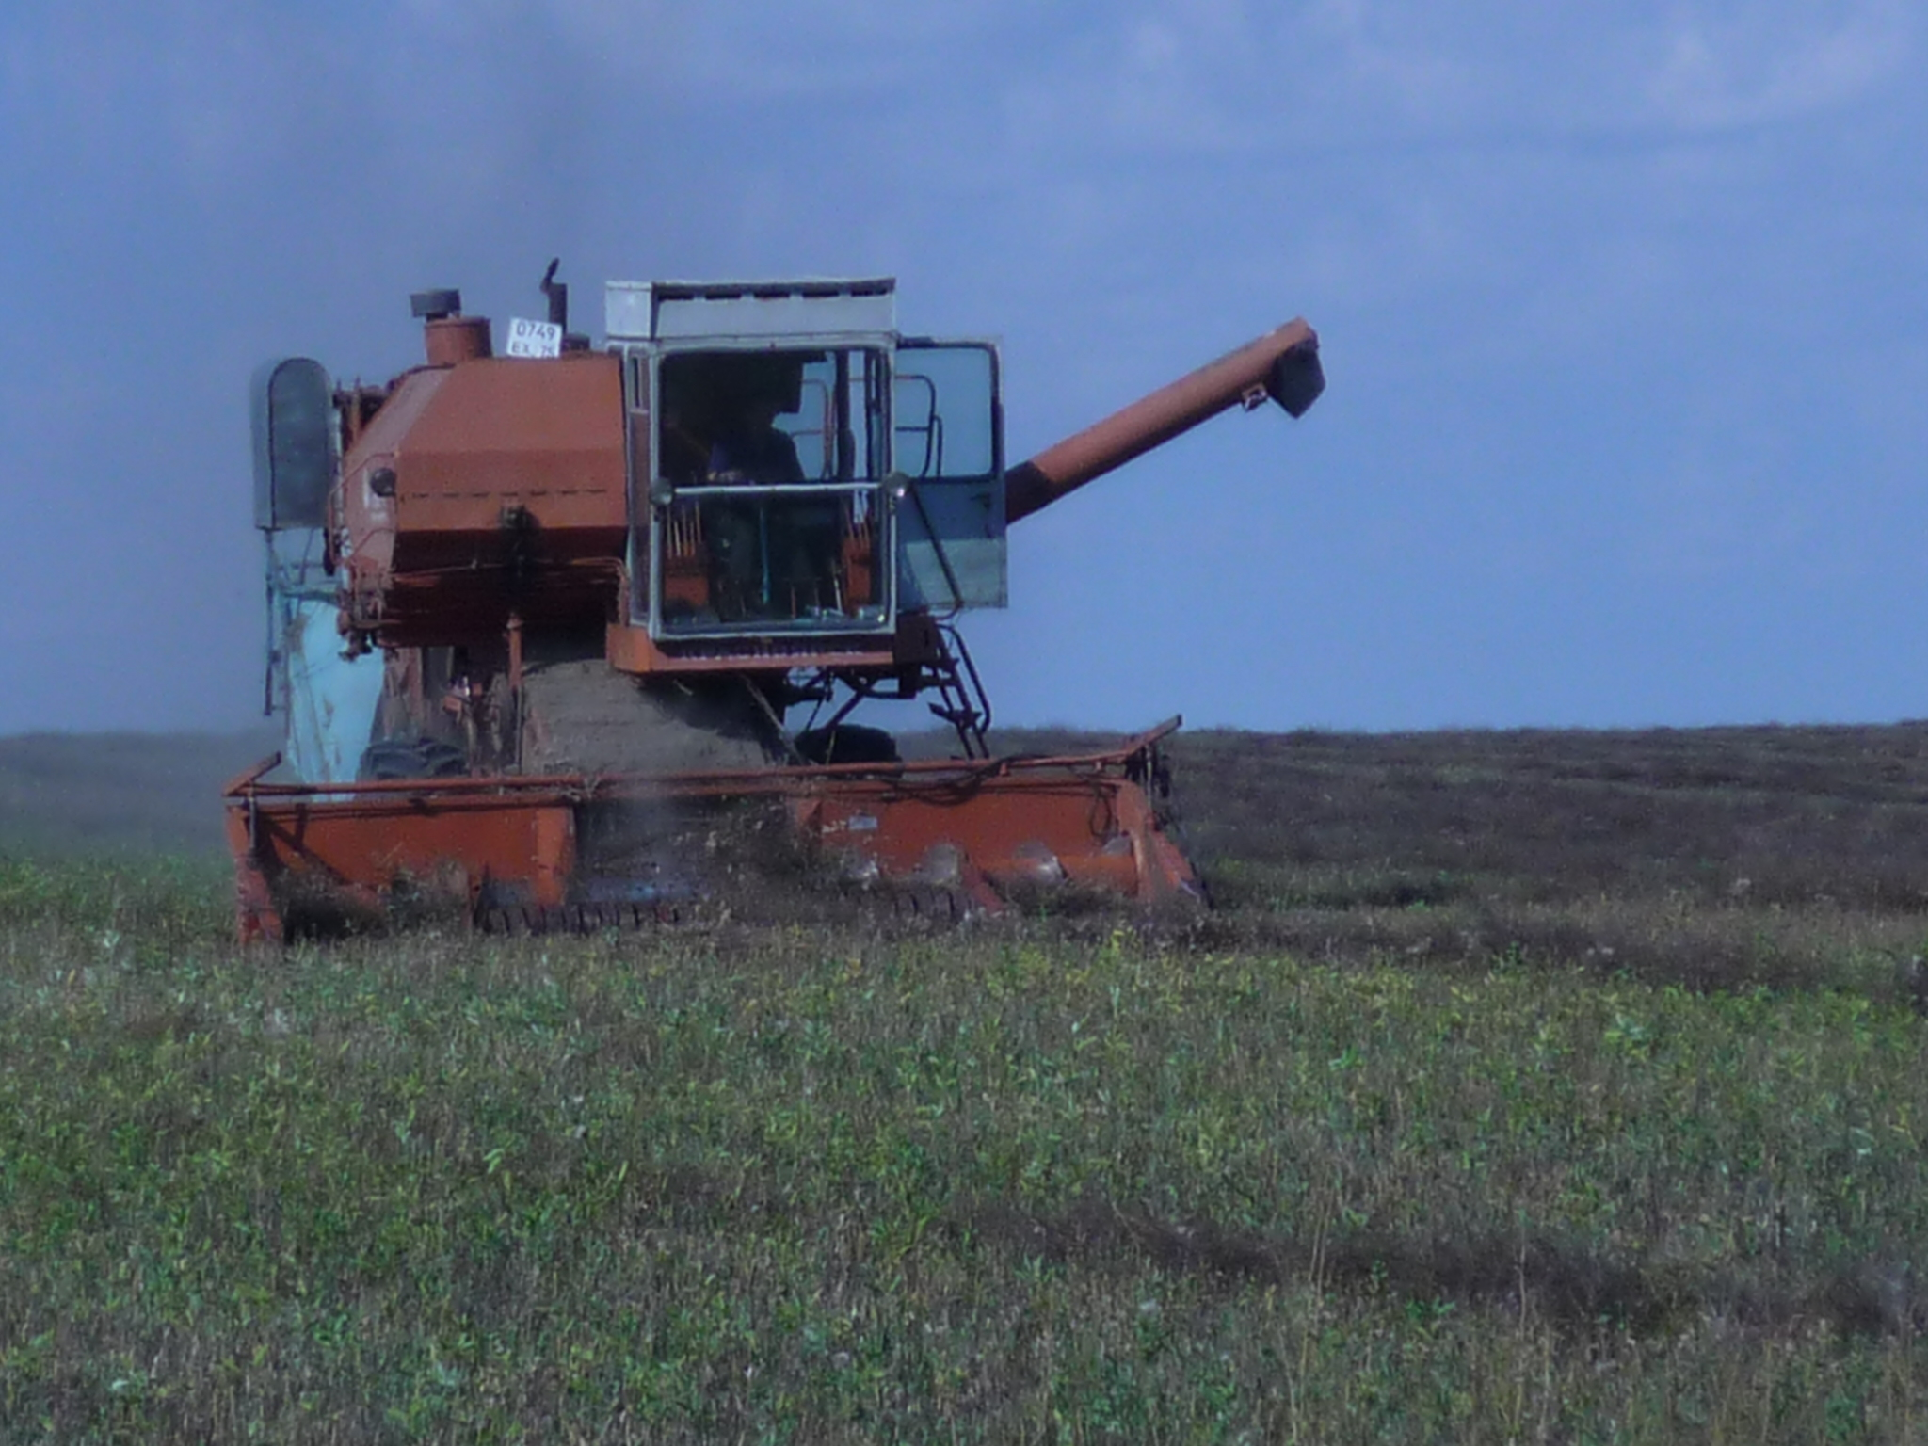
Сельское хозяйство.
Район входит в центральную подзону лесостепной зоны области, отличается в целом благоприятными для области агроклиматическими условиями для развития сельскохозяйственного производства. Основное производство сельскохозяйственной продукции в районе приходится на 5 сельскохозяйственных предприятий и 12 КФХ, занимающихся производством животноводческой продукции и возделыванием зерновых культур:
• ПСК «Ломовской»;
• ООО «Урожай»;
МУП «Нива»;
• ООО «Агрофирма Сретенская»;
• Артель «Куларки».
1 сельскохозяйственный потребительский кооператив «Рассвет».
Наименование | 2016 | 2017 | 2018
КРС | 8797 | 7431 | 7388
Овцы | 2339 | 2031 | 2208
Свиньи | 2860 | 1843 | 1697
Лошади | 2002 | 2001 | 2023
Птица | 18803 | 15980 | 14142

Slide 38
физические показатели производства продукции растениеводства
Показатель | 2015 | 2016 | 2017 | 2018
Валовый сбор зерна (тонн) | 1914 | 3152 | 2336 | 2987
Показатель | 2014 | 2015 | 2016 | 2017 | 2018
Урожайность зерновых культур | 15,8 ц\га | 15,8ц\га | 13,6 ц\га | 13,4 ц/га | 16,9 ц/га

Slide 39
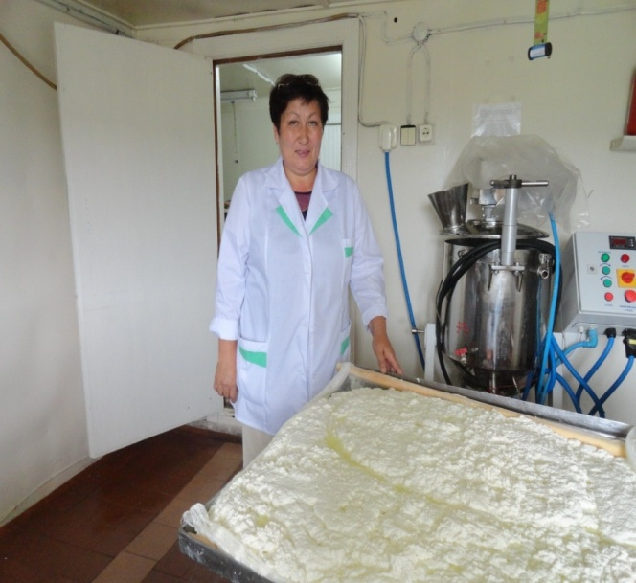
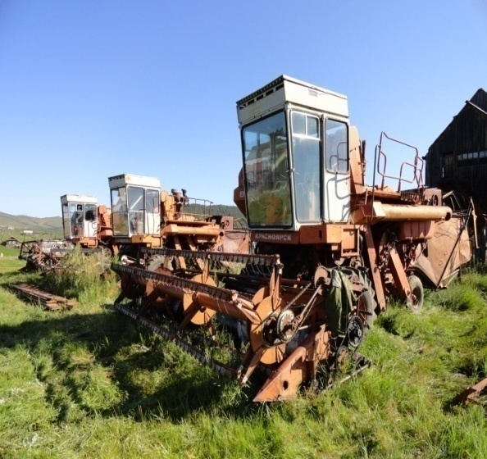
Объемы финансовой поддержки в агропромышленном секторе
Получатели | 2015 | 2016 | 2017 | 2018
Сельскохозяйственные организации | 9622,00 | 22130,0 | 8905,01 | 7232,0
КФХ | 923,34 | 1140,5 | 2473,15 | 1739,0
Всего: | 10545,34 | 23270,0 | 11378,16 | 8971,0
Точки роста
Реализация ЦП « Поддержка и развитие АПК» с 2011 по 2017 год составила 94602,00 млн рублей.
Развивается племенная база животноводства,обновляется породный состав КРС, обновляется породный состав свиноводства, завезены куры- несушки в СПК Рассвет.
За этот период по растениеводству – для успешной работы закуплены 3 зерноуборочных комбайна, 4 пресс- подборщика, МТЗ 2112- мощный, планируется приобретение нового зерноуборочного комбайна «Нива» в СХА «Куларки». Реализует свою работу СПК «Рассвет». Планируется приобретение 2 пресс-подборщиков, навесного оборудования. В 2018 году планируется образование одного сельскохозяйственного производственного кооператива. Также планируется производство картофеля на площади 50 га в сельском поселении «Молодовское», расширение площадей посева и паров ОАО ГПЗ»Комсомолец».

Slide 40
ФОРМЫ МУНИЦИПАЛЬНОЙ ПОДДЕРЖКИ ИНВЕСТИЦИОННОЙ ДЕЯТЕЛЬНОСТИ
Порядок предоставления разрешения на строительство
В целях определения порядка, сроков и последовательности действий (административных процедур) при предоставлении муниципальной услуги, в муниципальном районе «Сретенский район» разработан и утверждён постановлением администрации муниципального района «Сретенский район» от 15.12.2015 г. № 463 административный регламент по предоставлению муниципальной услуги «Предоставление разрешения на строительство». Административный регламент размещён на официальном сайте администрации муниципального района «Сретенский район» (http://сретенск.забайкальский край.рф/) в разделе «Муниципальные услуги».
Перечень необходимых документов:
1. Заявление.
2. Материалы, содержащиеся в проектной документации:
- пояснительная записка;
- схема планировочной организации земельного участка, выполненная в соответствии с градостроительным планом земельного участка, с обозначением места размещения объекта капитального строительства, подъездов и проходов к нему, границ зон действия публичных сервитутов, объектов археологического наследия;
- схема планировочной организации земельного участка, подтверждающая расположение линейного объекта в пределах красных линий, утвержденных в составе документации по планировке территории применительно к линейным объектам;
- схемы, отображающие архитектурные решения;
- сведения об инженерном оборудовании, сводный план сетей инженерно-технического обеспечения с обозначением мест подключения (технологического подключения) проектируемого объекта капитального строительства к сетям инженерно-технического обеспечения;
- проект организации строительства объекта капитального строительства;
- проект организации работ по сносу или демонтажу объектов капитального строительства, их частей;
- перечень мероприятий по обеспечению доступа инвалидов к объектам здравоохранения, образования, культуры, отдыха, спорта, и иными объектами социально-культурного и коммунально–бытового назначения.

Slide 41
3. Положительное заключение экспертизы проектной документации объекта капитального строительства (применительно к отдельным этапам строительства), положительное заключение государственной экспертизы проектной документации, положительное заключение государственной экологической экспертизы проектной документации.
Согласие всех правообладателей объекта капитального строительства в случае реконструкции такого объекта.
Копия свидетельства об аккредитации юридического лица, выдавшего положительное заключение негосударственной экспертизы проектной документации, в случае, если представлено заключение негосударственной экспертизы проектной документации.
Схема
по предоставлению муниципальной услуги
Выдача разрешения на строительство
Прием и регистрация пакета документов на предоставление
муниципальной услуги (1 день)
Рассмотрение заявления и проверка документов (5 дней)
Принятие решения (3 дня)
Подготовка разрешения на строительство и подписание его

Slide 42
Порядок предоставления градостроительного плана земельного участка
В целях определения порядка, сроков и последовательности действий (административных процедур) при предоставлении муниципальной услуги, в муниципальном районе «Сретенский район» разработан и утверждён постановлением администрации муниципального района «Сретенский район» от 15.12.2015 г. № 464 административный регламент по предоставлению муниципальной услуги «Предоставление градостроительного плана земельного участка». Административный регламент размещён на официальном сайте администрации муниципального района «Сретенский район» (http://сретенск.забайкальскийкрай.рф/) в разделе «Муниципальные услуги».
Срок предоставления муниципальной услуги – не более 20 дней.
Перечень необходимых документов:
1. Заявление.
2. Документ, удостоверяющий личность заявителя(для физического лица);
3. Документ, подтверждающий личность и полномочия представителя (если с заявлением обращается представитель);
Заявитель вправе представить:
цветную копию топоосновы для проектирования, подготовленную на основании топографо-геодезической изученности участка (объекта), инженерных изысканий земельнного участка с прилегающей территорией в размере, необходимым для определения охранной зоны до существующих инженерных коммуникаций, равной 30 м и равной размеру санитарно-защитной зоны;
технические паспорта объектов капитального строительства, расположенных на земельном участке.
4. В рамках межведомственного информационного взаимодействия запрашиваются:
выписка из Единого государственного реестра юридических лиц;
выписка из Единого государственного реестра прав на недвижимое имущество и сделок с ни;
кадастровая выписка о земельном участке;
кадастровый план территории.
Заявитель вправе представить документы, указанные в пункте 4, по собственной инициативе.

Slide 43
Схема
по предоставлению муниципальной услуги
Выдача градостроительных планов земельных участков
Прием и регистрация пакета документов на предоставление муниципальной услуги
Прием и регистрация пакета документов на предоставление муниципальной услуги
Соответствует требованиям административного регламента
Не соответствует требованиям административного регламента
Подготовка градостроительного плана земельного участка и проекта распоряжения об утверждении градостроительного плана земельного участка
Согласование проекта распоряжения об утверждении градостроительного плана земельного участка
Отказ в предоставлении муниципальной услуги
Согласование проекта распоряжения об утверждении градостроительного плана земельного участка

Slide 44
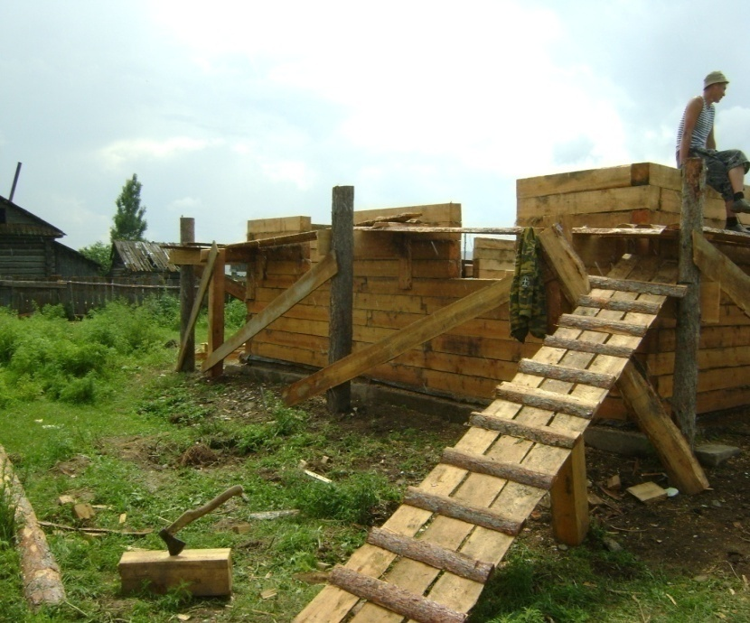
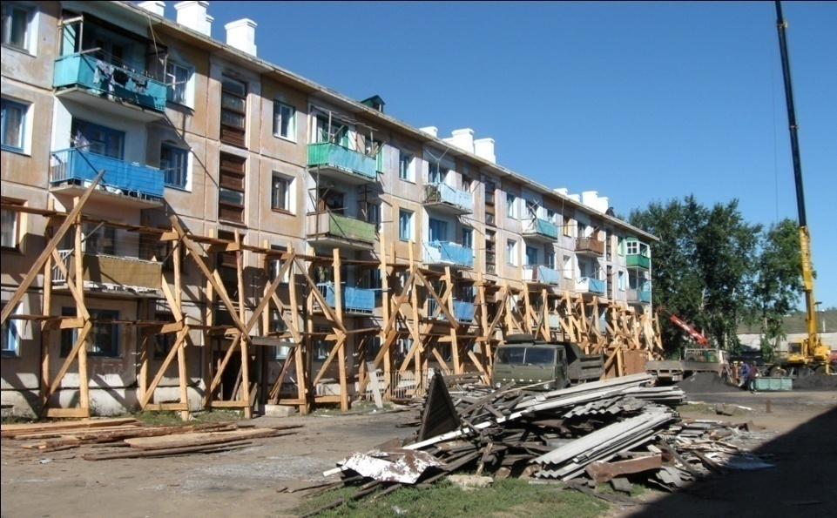
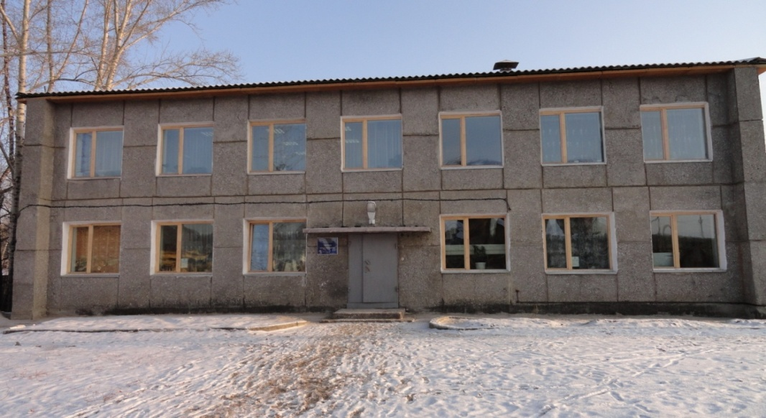
Строительная деятельность.
Экономическое развитие
Наименование | Количество объектов
Выдано разрешений на строительство | 18
Выдано разрешений на ввод объекта в эксплуатацию | 13
Градостроительных планов земельных участков | 15

Slide 45
Малый и средний бизнес.

Slide 46
Поддержка малого предпринимательства.
На территории МР «Сретенский район» действует районная целевая программа «Развитие субъектов малого и среднего предпринимательства в Сретенском районе на 2019-2021 годы».
Направление предусматривает реализацию следующих мероприятий:
- предоставление субсидий в виде грантов начинающим субъектам малого предпринимательства на создание собственного бизнеса;
проведение конкуров, выставок и иных мероприятий с субъектами малого и среднего предпринимательства.
В целях поддержки малого предпринимательства утверждены муниципальные нормативно - правовые акты:
1. Положение о муниципальной поддержке инвестиционной деятельности на территории муниципального района «Сретенский район» (решение Совета МР «Сретенский район» от 28.06.2011 г. № 42 – РНП).
2. Положение о порядке предоставление земельных участков на территории МР «Сретенский район» (решение Совета МР «Сретенский район» от 17.12.2009 г. № 22 – РНП).
3.Положение о залоговом фонде (Постановление администрации МР «Сретенский район» от 14 сентября 2007 № 1214)

Slide 47
Перечень муниципального имущества, составляющего залоговый фонд.
Наименование имущества | Местонахождение | Площадь, кв. м. | Балансовая стоимость, руб.
Здание нежилого назначения, 1991 год | 673500, Забайкальский край , Сретенский район, г. Сретенск, ул. Луначарского, 226, лит. А | 667,4 | 42097,0
Здание нежилое, 1991 год | 673500, Забайкальский край , Сретенский район, г. Сретенск, ул. Луначарского, 226, лит. Б | 862,6 | 43778,0
Здание | 673500, Забайкальский край , Сретенский район, г. Сретенск, ул. Набережная, 10 | 323,2 | 27504,0
Всего |  | 1853,2 | 113379,0

Slide 48
Информация о реализации муниципальных программ.
Основные показатели реализации муниципальных целевых про­грамм (в разрезе каждой программы тыс. руб.) | 2017 год | 2018 год
Программа «Реформирования и регулирования земельных и имущественных отношений на территории МР «Сретенский район» на 2017-2019гг | 87,5 | 180
Программа по молодежной политике МР «Сретенский район» на 2017-2020гг | 200 | 34, 721
Программа «Круглогодичной организации отдыха, оздоровления, занятости детей, подростков и молодежи МР «Сретенский район» в каникулярное время на 2017-2020гг | 2097,6 | 43, 992
Программа проведения основного государственного экзамена и единого государственного экзамена в муниципальном районе «Сретенский район» в 2016-2017 учебном году | 200
Программа развития физической культуры и спорта в Сретенском районе на 2017-2020гг | 434 | 400
Развитие образования МР «Сретенский район» Забайкальского края на 2016-2020гг | 2941,9 | 892,071
Программа «Обеспечение жильем молодых семей Сретенского района (2016-2017годы)» | 1038,4
Программа «Устойчивое развитие сельских территорий Сретенского района на 2014-2017 годы и на период до 2020 года» | 99

Slide 49
Информация о реализации муниципальных программ.
Программа «Поддержка и развитие агропромышленного комплекса Сретенского района на 2013-2020гг» | 1000 | 900
Программа «Комплексные меры противодействия табакокурению, злоупотреблению наркотиками, их незаконному обороту и алкоголизации населения Сретенского района на 2017-2020гг» | 150 | 34
Программа «Сохранение, поддержка, развитие культуры и искусства Сретенского района на 2017-2020гг» |  | -
Программа «Доступная среда (2016-2020гг)» | 1708,1 | -
Программа «Модернизация объектов коммунальной инфраструктуры Сретенского района (2016-2020гг)» | 1061,2 | 432,850
Программа «Территориальное планирование и обеспечение градостроительной деятельности на территории Сретенского района» |  | 90,800
Программа «Профилактика терроризма, минимизации и (или) ликвидации последствий его проявлений на территории МР «Сретенский район на 2016-2019 годы» |  | 31
Программа «Профилактика безнадзорности и правонарушений среди несовершеннолетних 2017-2020 годы» |  | 20
Программа «Развитие субъектов малого и среднего предпринимательства» |  | 100
Итого по программам: | 11017,7 | 3159,43

Slide 50
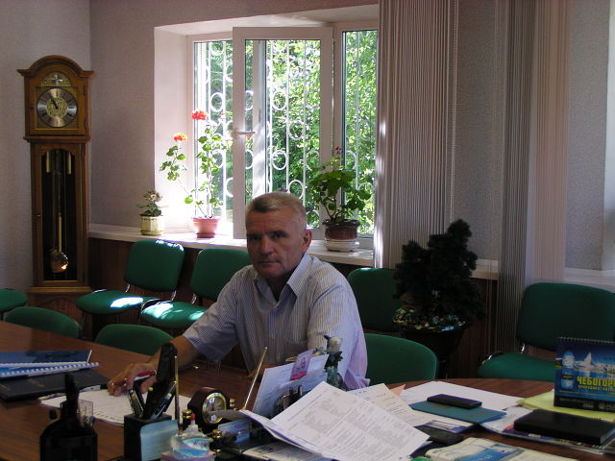
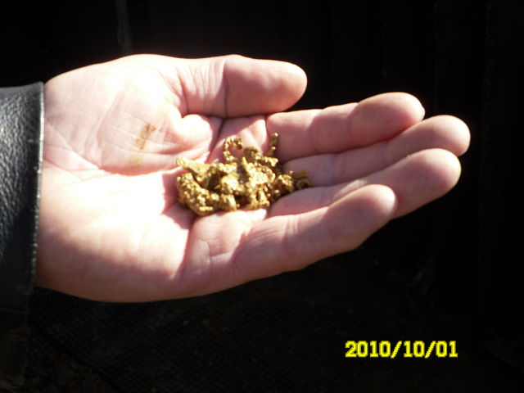
Инвестиционный проект «Строительство рудника на участке Карийского рудного поля «Дмитриевский».
Инициатор проекта:
ОАО «Прииск Усть-Кара»
Объем инвестиций: 2976,85 млн.руб., из них: собственные средства - 716,6 млн. рублей, заемные средства – 2260,25 млн.руб.
Срок окупаемости проекта: 2 года
Генеральный директор
ОАО «Прииск Усть-Кара» Котельников В.П.
Усть-Карский самородок

Slide 51
«Строительство рудника на участке Карийского рудного поля «Дмитриевский».
Отрасль, вид экономической деятельности | Добыча и переработка сырья.
Место реализации проекта / адрес | Забайкальский край, Сретенский район, пг.т. Усть - Карск
Организатор / инициатор проекта | ОАО «Прииск Усть-Кара»
Почтовый адрес, телефон, факс, e-mail | Забайкальский край, Сретенский район, пгт. Усть-Карск, ул. Горняцкого, 2
Цель проекта | Строительство рудника, основными объектами которого будут карьер и обогатительная фабрика.
Описание проекта | По данным Управления по недропользованию по Забайкальскому краю, по Карийскому месторождению для подземной добычи государственным балансом учтены запасы рудного золота в количестве категории С₁ руды 464 тыс. т и золота 2324 кг, С₂ 181 тыс. т и золота 2068 кг, и забалансовые запасы руды 4 тыс. т и золота 15 кг. Исходная база для реализации проекта отличается наличием ряда существенных преимуществ для строительства рудника на участках Карийского рудного поля: наличие транспортной составляющей – технологическая дорога Усть-Карск– Урюм, наличие высоковольтных линий электропередач, что уменьшает и срок реализации проекта и стоимость проекта, а также уменьшает период окупаемости. После выхода на проектную мощность будут созданы дополнительные рабочие места.

Slide 52
Объем инвестиций | Необходимый объем финансирования проекта оценивается в сумме 2976,85 млн. рублей.. Финансирование за счет собственных средств предприятия составит 716,6 млн. рублей (или 23,8 % от общего объема). При этом в рамках государственно-частного партнерства из средств Инвестиционного фонда Российской Федерации необходимо софинансирование разработки проектной документации – 2260,21 млн. рублей, из них на проведение геолого-разведочных работ – 200,0 млн. рублей.
Способ привлечения инвестиций | Собственные, заемные средства
Срок окупаемости проекта | 2 года
Число создаваемых рабочих мест | 160 мест
Срок реализации проекта | 7 лет

Slide 53
ИП Сукиасян А.К. – действующее предприятие в сфере оказания ремонтно-строительных и прочих видов услуг.
Данный проект разработан для решения проблемы обеспечения местного рынка качественной промышленной продукции по приемлемым ценам.
Стоимость проекта:
Общая стоимость капитальных вложений в проект составляет 25 500тыс. рублей (включая 15 000 тыс. руб. – кредит и 10 500 тыс. руб. –
собственные средства предпринимателя). Вложения предусматривают затраты на приобретение технологического оборудования для создания промышленного производства на сумму 19 384 тыс. руб. и ремонт помещений цехов в сумме 5 965 тыс. руб.
1. Производство пиломатериалов.
2. Производство металлических
изделий.
3. Производство железобетонных
изделий.
4. Производство ремонтностроительных работ

Slide 54
Создание производственного комплекса по выпуску строительных материалов
Отрасль, вид экономической деятельности | 41.20 Строительство жилых и нежилых зданий
Место реализации проекта / адрес | Забайкальский край , Сретенский район, г. Сретенск
Организатор / инициатор проекта | Руководитель ИП Сукиасян Акоп Карленович
Почтовый адрес, телефон, факс, e-mail | 673500 Забайкальский край г. Сретенск ул. Чернышевского 109 кв. 1 , телефон 89145291800, akop.sukiasyan@mail.ru
Цель проекта | Обеспечения местного рынка качественной промышленной продукции по приемлемым ценам. Получение стабильного дохода от реализации строительных материалов.
Описание проекта | Создание нового промышленного производства на базе действующего предприятия . Вложения предусматривают затраты на приобретение технологического оборудования для создания промышленного производства на сумму 19 384 тыс. руб. и ремонт помещений цехов в сумме 5 965 тыс. руб. Экономическая эффективность проекта: • Годовой оборот промышленного комплекса в ИП Сукиасян составит к 2021 году 90 073 тыс. руб. • Чистая прибыль проекта за 3 года составит 22 312 тыс. руб. • Простой срок окупаемости инвестиционных затрат проекта – 3,4 года с начала реализации проекта. • Дисконтированный срок окупаемости проекта составляет 4,4 года. • Свободный денежный поток (остаток денежных средств) на конец 3 года составляет 6 509 тыс. руб. (после погашения внешнего кредита и процентов по нему). • Текущая (дисконтированная) стоимость проекта (PV) составляет 42 940 руб. • Чистая текущая стоимость проекта (NPV) составляет 17 440 руб. • Внутренняя норма доходности проекта (IRR) равна 42%.

Slide 55
Степень готовности проектной документации | не требуется
Наличие экспертизы проекта | не требуется
Наличие бизнес-плана или ТЭО | разработан
Объем инвестиций | 25 500,0 тыс.руб
Способ привлечения инвестиций (источники инвестиций) | 25 500тыс. рублей (включая 15 000 тыс. руб. – кредит и 10 500 тыс. руб. – собственные средства предпринимателя).
Срок окупаемости проекта | 4,4 месяца
Число создаваемых рабочих мест | Создание дополнительных 26 мест
2019–2021 гг. | 2019–2021 гг.
Инвестор | ИП Сукиасян А.К.
Наличие земельного участка (при наличии указать площадь участка, кадастровый номер) | Договор аренды
Наличие инженерной инфраструктуры или наличие возможности подключения к сетям водо-, энерго- и теплоснабжения; наличие подъездных путей, наличие технической возможности подключения к телефонной связи и т.д. | Имеются подъездные пути, наличие технической возможности подключения к сети энергоснабжения производственных помещений.
Поддержка органами местного самоуправления реализации проекта | организационная , информационная
Слайды или видеосопровождение, фотографии (если есть - приложить) | нет
Дополнительная информация | нет

Slide 56
«Технологическая линия производства ориентированно стружечных плит ОСП (OSP) производительность 15,30,45,60 тыс. м. куб/год»
Инициатор проекта:
ИП Кочмарев Антон Александрович

Slide 57
Наименование инвестиционного проекта (предложения) : «Технологическая линия производства ориентированно стружечных плит ОСП (OSB) производительность 15,30,45,60 тыс. м.куб/год»
Отрасль, вид экономической деятельности | Распиловка и строгание древесины; пропитка древесины; Производство фанеры, плит, панелей; Производство деревянных строительных конструкций и столярных изделий; Лесоводство и лесозаготовки.
Место реализации проекта / адрес | 673500, Забайкальский край, Сретенский район,
Организатор / инициатор проекта | ИП Кочмарев Антон Александрович
Почтовый адрес, телефон, факс, e-mail | 673500, Забайкальский край, Сретенский район, ул. Самарина, кв. 2 тел. 89144817111, antonkochma@mail.ru
Цель проекта | Создание на территории Сретенского района нового производства полного цикла переработки лиственной древесины, с получением на выходе композиционного древесного продукта с высокой добавленной стоимостью, и полного использования отходов лесозаготовки и деревопереработки: - производству ориентированно-стружечных плит ОСП; - выпуск высококачественной и экологичной готовой продукции, отвечающей требованиям и стандартам.
Описание проекта | Для реализации проекта необходимо: - Подбор и приобретение земельного участка (аренда); -Выбор поставщика оборудования и подписание договора поставки; - Получение всех необходимых разрешений на строительство и эксплуатацию. Реализация проекта предполагается за счет собственных средств и средств инвестора. На 45 000,0 тыс.руб. собственных средств привлечение 155 000,0 тыс. руб. -средства инвестора. В ходе реализации проекта будет создано 140 рабочих мест.
Степень готовности проектной документации | Не требуется
Наличие экспертизы проекта | не требуется
Наличие бизнес-плана или ТЭО | В стадии разработки

Slide 58
Объем инвестиций | 200 000 тыс. рублей
Способ привлечения инвестиций (источники инвестиций) | Реализация проекта предполагается за счет собственных средств и средств инвестора.
Срок окупаемости проекта | 72 месяца
Число создаваемых рабочих мест | 140 рабочих мест
Срок реализации проекта | -
Дополнительная информация | Предприниматель является действующим и имеет положительную репутацию.

Slide 59
«Предприятие по изготовлению готовых строительных изделий из газобетона, цемента и искусственного камня».
Инициатор проекта:
ИП ФЕДОРОВ ВЯЧЕСЛАВ ВЛАДИСЛАВОВИЧ

Slide 60
Наименование инвестиционного проекта (предложения) : «Предприятие по изготовлению готовых строительных изделий из газобетона, цемента и искусственного камня».
Отрасль, вид экономической деятельности | Производство готовых строительных изделий из бетона, цемента и искусственного камня
Место реализации проекта / адрес | 673500, Забайкальский край, г. Сретенск
Организатор / инициатор проекта | ИП Федоров Вячеслав Владиславович
Почтовый адрес, телефон, факс, e-mail | 673500, г. Сретенск тел. 89141366180
Цель проекта | Привлечение инвестиций, получение прибыли от реализации проекта после выхода на самоокупаемость, создание и сохранение имеющихся рабочих мест.
Описание проекта | Для реализации проекта арендовано здание , планируется сделать ремонт помещения. Приобретено необходимое оборудование на 300,0 тыс. рублей
Степень готовности проектной документации | Не требуется
Наличие экспертизы проекта | не требуется
Наличие бизнес-плана или ТЭО | разработан

Slide 61
Объем инвестиций | Собственные средства - 1600,0 тыс. руб.
Срок окупаемости проекта | 36 месяцев
Число создаваемых рабочих мест | 15 - рабочих мест
Срок реализации проекта | 2018 - 2021 гг.
Инвестор | ИП Федоров Вячеслав Владиславович
Наличие инженерной инфраструктуры или наличие возможности подключения к сетям водо-, энерго- и теплоснабжения; наличие подъездных путей, наличие технической возможности подключения к телефонной связи и т.д. | Инженерная инфраструктура включает в себя подключение к сети энергоснабжения, подключение к сети телефонной связи, имеются подъездные пути.
Поддержка органами местного самоуправления реализации проекта | Организационная , консультативная
Слайды или видеосопровождение, фотографии (если есть - приложить) | Нет
Дополнительная информация | Предприниматель является действующим и имеет положительную репутацию

Slide 62
«Предприятие по комплексной заготовке и переработке сельхозпродукции»
Инициатор проекта: ИП Богданова Н.С.
Объем инвестиций: 8000,0 тыс.руб., из них собственные средства - 3000,0 тыс.руб., заемные средства - 5000, 0 тыс.руб.
Срок окупаемости проекта: 36 мес.

Slide 63
«Предприятие по комплексной заготовке и переработке сельхозпродукции»
Отрасль, вид экономической деятельности | Производство, переработка, хранение и реализация сельхозпродукции, а также любые иные виды деятельности, не запрещенные законодательством и обеспечивающие получение прибыли.
Место реализации проекта / адрес | 673500 Забайкальский край, Сретенский район, г. Сретенск ул. Луначарского, 173 (а).
Организатор / инициатор проекта | ИП Богданова Наталья Сергеевна
Почтовый адрес, телефон, факс, e-mail | 673500 Забайкальский край, Сретенский район, г. Сретенск , мкр. Восточный ДОС. 18 кв.14, тел. 89144995112, vogdanov@mail.ru
Цель проекта | Привлечение инвестиций, получение прибыли от реализации проекта после выхода на самоокупаемость, сохранение имеющихся рабочих мест.
Описание проекта | Для реализации проекта куплено 2-х этажное здание S= 750 кв.м., планируется сделать ремонт помещения. Приобрести необходимое оборудование.

Slide 64
Степень готовности проектной документации | не требуется
Наличие экспертизы проекта | не требуется
Наличие бизнес-плана или ТЭО | разработан
Объем инвестиций | 8000,0 тыс. рублей
Способ привлечения инвестиций (источники инвестиций) | 3000 тыс.руб. - собственные средства, 5000 тыс.руб. - заемные средства..
Срок окупаемости проекта | 3 года
Число создаваемых рабочих мест | 12 рабочих мест
Срок реализации проекта | 2019 - 2021гг.
Инвестор
Наличие инженерной инфраструктуры или наличие возможности подключения к сетям водо-, энерго- и теплоснабжения; наличие подъездных путей, наличие технической возможности подключения к телефонной связи и т.д. | Инженерная инфраструктура включает в себя подключение к сети энергоснабжения, подключение к сети телефонной связи, имеются подъездные пути.
Поддержка органами местного самоуправления реализации проекта | Организационная, консультативная
Слайды или видеосопровождение, фотографии (если есть - приложить) | Нет
Дополнительная информация | Нет

Slide 65
«Организация производства и реализация металлоконструкций», «Строительство ритуального зала»
Инициатор проекта: ИП Белозеров В.В.
Объем инвестиций: 1600,0 тыс. руб.
собственные средства
Срок окупаемости: 24 мес.

Slide 66
«Организация производства и реализация металлоконструкций», «Строительство ритуального зала».
Отрасль, вид экономической деятельности | 25.9 Производство готовых прочих готовых металлических изделий
Место реализации проекта / адрес | пгт.Кокуй ул. Заводская, 5 ИНН 751900027696
Организатор / инициатор проекта | Руководитель ИП Белозёров В.В.
Почтовый адрес, телефон, факс, e-mail | 673530 пгт. Кокуй ул. Заводская, 5 тел. 89243746324; bvv-11121970@mail.ru
Цель проекта | Получение стабильного дохода от реализации готовых металлоконструкций
Описание проекта | Для реализации проекта имеется площадка и помещение для изготовления металлоконструкций. Имеются подъездные пути. Направление использования инвестиций: приобретение материалов, производство готовых металлоконструкций, заключение договоров с заказчиками.

Slide 67
Степень готовности проектной документации | не требуется
Наличие экспертизы проекта | не требуется
Наличие бизнес-плана или ТЭО | разработан
Объем инвестиций | 1600,0тыс.руб
Способ привлечения инвестиций (источники инвестиций) | Собственные средства в размере 1600,0 тыс.руб.
Срок окупаемости проекта | 24 месяца
Число создаваемых рабочих мест | Создание дополнительных 6 мест
Срок реализации проекта | 2019 - 2021 гг.
Инвестор | ИП Федоров В.В.
Наличие земельного участка (при наличии указать площадь участка, кадастровый номер) | Договор аренды
Наличие инженерной инфраструктуры или наличие возможности подключения к сетям водо-, энерго- и теплоснабжения; наличие подъездных путей, наличие технической возможности подключения к телефонной связи и т.д. | Имеются подъездные пути, наличие технической возможности подключения к сети энергоснабжения производственных помещений.
Поддержка органами местного самоуправления реализации проекта | организационная
Слайды или видеосопровождение, фотографии (если есть - приложить) | нет
Дополнительная информация | нет

Slide 68
Перечень
основных показателей социально-экономического развития МР «Сретенский район».
Наименование показателя | Единица измерения | Индикаторы социально-экономического развития (плановые значения показателей)
 |  | 01.01. 2017 год | 01.01. 2018 год | 01.01. 2019 год
Численность населения | тыс. человек | 21,8 | 21,6 | 21,4
Индекс промышленного производства | % к предыдущему году | 102,47 | 169,7 | 270,7
Объем произведенной продукции промышленного производства на душу населения | тыс. рублей | 34,1 | 55,6 | 133
Индекс продукции сельского хозяйства | % | 108,8 | 109 | 315,8
Объем произведенной продукции сельского хозяйства на душу населения | тыс. рублей | 17,2 | 17,4 | 55,6
Доля собственных доходов бюджета | % | 29,8 | 29,8 | 24,5
Темп роста объема инвестиций в основной капитал за счет всех источников финансирования | в сопоставимых ценах в % к предыдущему году | 145,78 | 124,3 | 149,9

Slide 69
Наименование показателя | Единица | Индикаторы социально-экономического развития (плановые значения показателей)
 | измерения | 01.01. 2017 год | 01.01. 2018 год | 01.01. 2019 год
Темп роста объема работ, выполненных по виду деятельности «строительство» | в сопоставимых ценах в % к предыдущему году | 166,9 | 134,1 | 29,47
Численность занятых в экономике (в среднем за год) | тыс. человек | 6,8 | 6,9 | 6,95
Доля занятых в малом бизнесе от занятых в экономике | % | 14 | 14,2 | 14,3
Число субъектов малого предпринимательства в расчете на 10000 человек населения | ед. | 169,14 | 189,14 | 200
Общая площадь жилых помещений, приходящихся в среднем на одного жителя, всего | кв. м | 19,3 | 19,44 | 19,4
в том числе | кв. м | 0,14 | 0,12 | 0,09
введенная в действие за год

Slide 70
Наименование показателя | Единица | Индикаторы социально-экономического развития (плановые значения показателей)
 | измерения | 01.01. 2017 год | 01.01. 2018 год | 01.01. 2019 год
Обеспеченность населения жильем | кв. м на человека | 19,2 | 19,44 | 19,4
в том числе благоустроенным | кв. м на человека | 0,3 | 0,4 | 0,4
Оборот розничной торговли на душу населения | рублей | 86356,2 | 12182 | 93184,6
Объем платных услуг населению на душу населения | рублей | 13231,1 | 14711,1 | 13834,7
Уровень официально зарегистрированной безработицы | % | 2,6 | 2,3 | 2,2

Slide 71
Администрация
муниципального района «Сретенский район» Забайкальского края Адрес: 673500, Забайкальский край, Сретенский район, г. Сретенск, ул. Кочеткова, 6, e-mail: srtadm@mail.ru
Сидорова Ольга Анатольевна – Начальник отдела экономики и инвестиционной политики муниципального района «Карымский район»
ФИО | Должность | Телефон
Закурдаев Алексей Сергеевич | Глава муниципального района «Сретенский район | 8-30(246)2-16-21
Кочмарева Тамара Георгиевна | Председатель Совета МР «Сретенский район» | 8-30(246)2-13-28
Чекунова Марина Михайловна | Первый заместитель Главы МР «Сретенский район», Председатель Комитета экономики и безопасности | 8-30(246)2-15-12
Гордеева Альбина Александровна | Председатель Комитета по финансам | 8-30(246)2-13-36
Бодагов Александр Сергеевич | Начальник Управления территориального планирования и муниципального хозяйства администрации МР «Сретенский район» | 8-30(246)2-13-47
Скутилина Наталья Викторовна | Заместитель Главы по социальным вопросам, Председатель Комитета социальной политики | 8-30(246)2-14-13
Карепова Наталья Викторовна | Управляющий Делами администрации МР «Сретенский район» | 8-30(246)2-13-26
Приемная: | Секретарь | 8-30(246)2-14-57 8-30(246)2-16-21

